Slide 1
BOOK EXECUÇÕES
JOANIN/COOP
Cliente: DISMAX DISTRIBUIÇÃO MÁXIMA
Período: MAR 2024
EQUIPE ÁNGELA E JOELMA

Slide 2
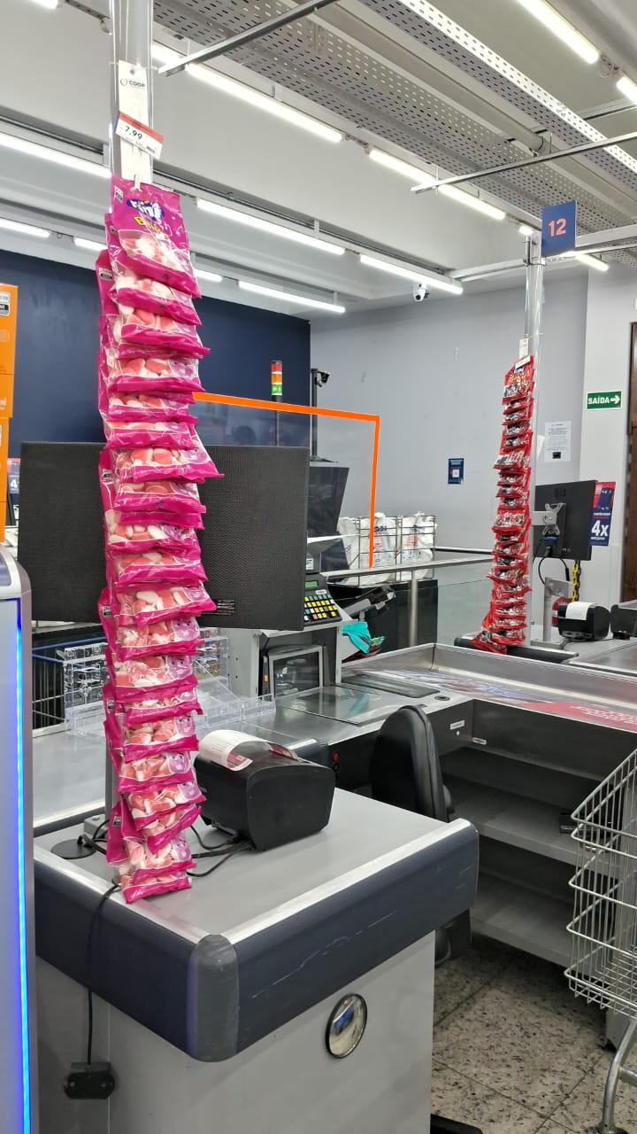
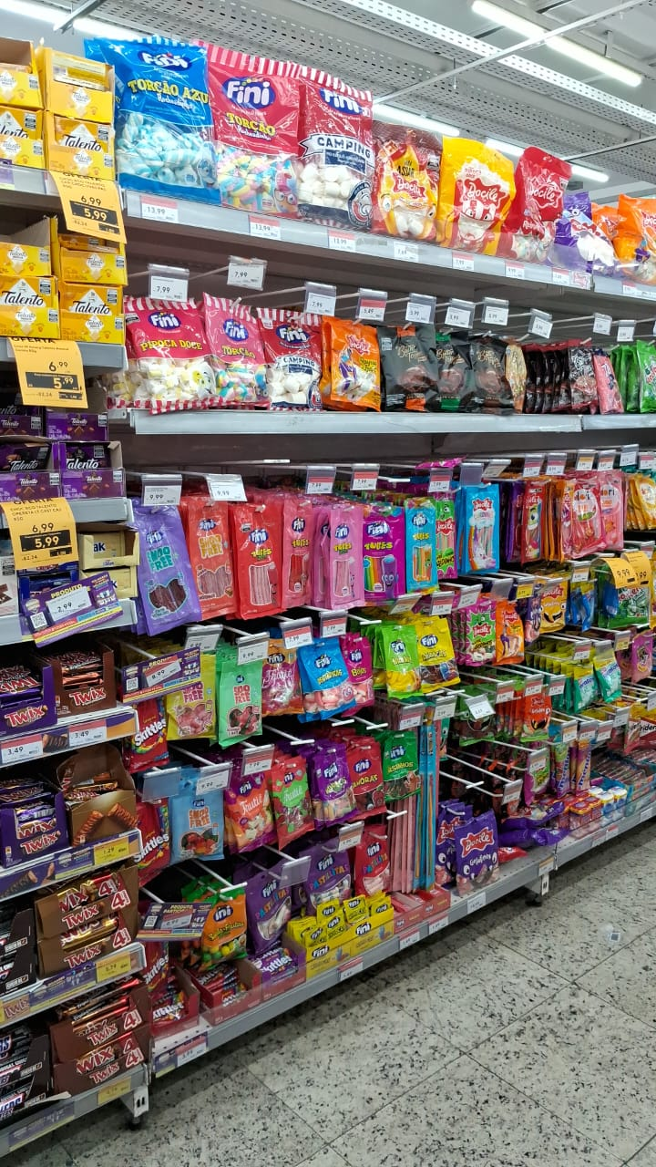
COOP PERIMETRAL
REGISTRO DE EXECUÇÃO
INDUSTRIA: FINI
LOJA: COOP PERIMETRAL
DATA: 04.03.24

Slide 3
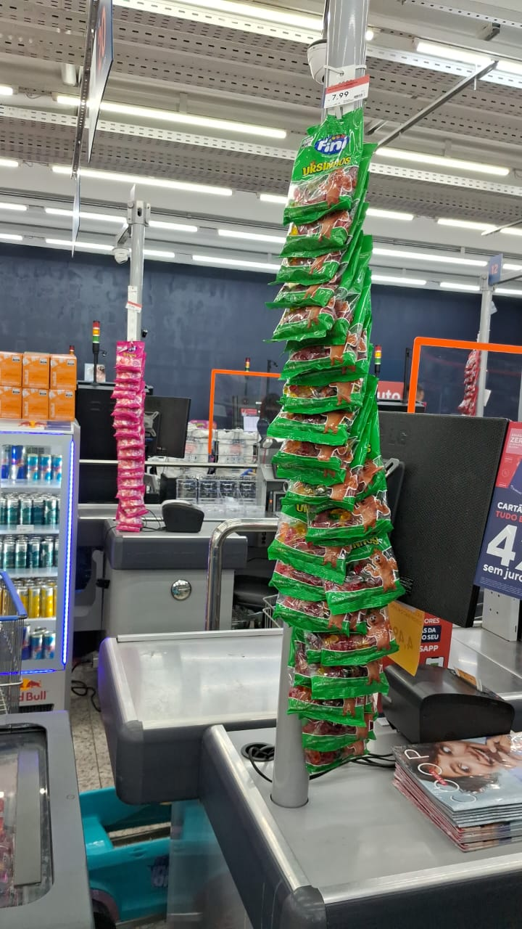
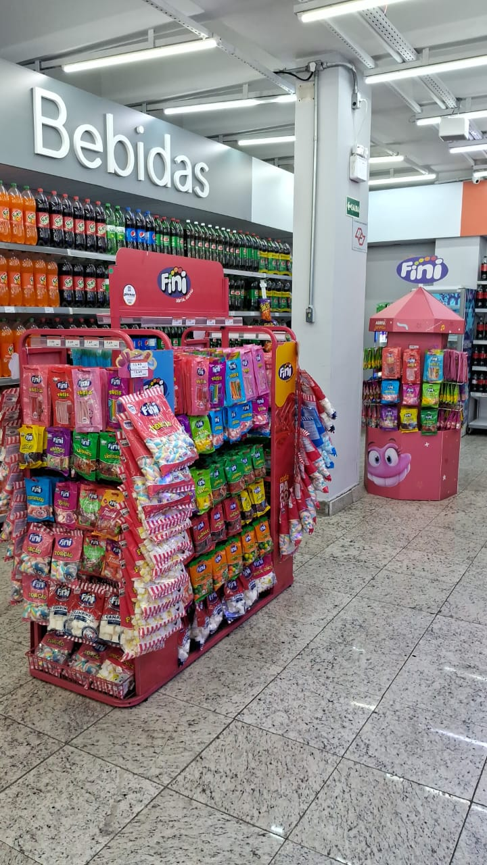
COOP PERIMETRAL
REGISTRO DE EXECUÇÃO
INDUSTRIA: FINI
LOJA: COOP PERIMETRAL
DATA: 11.03.24

Slide 4
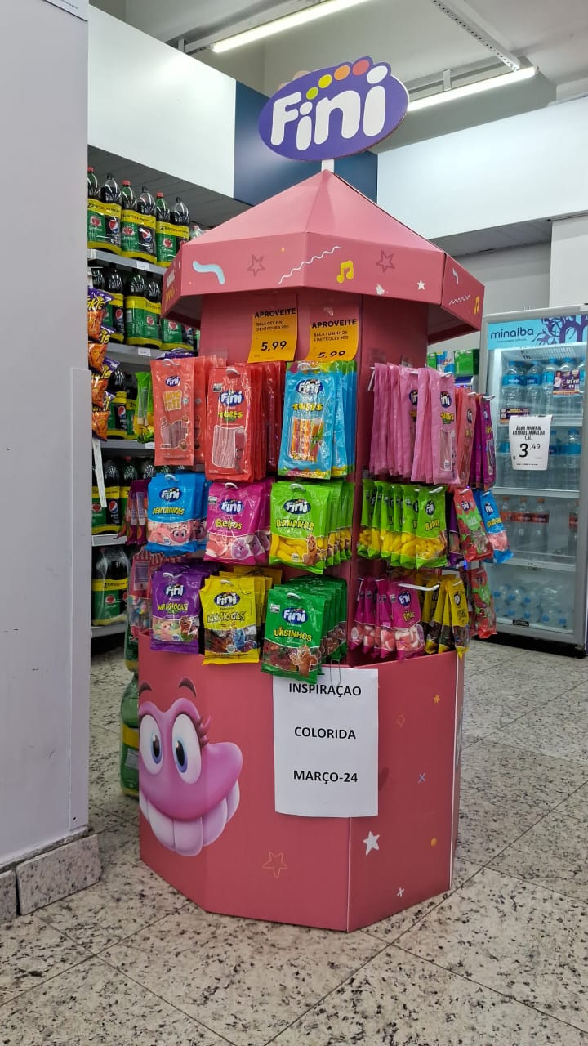
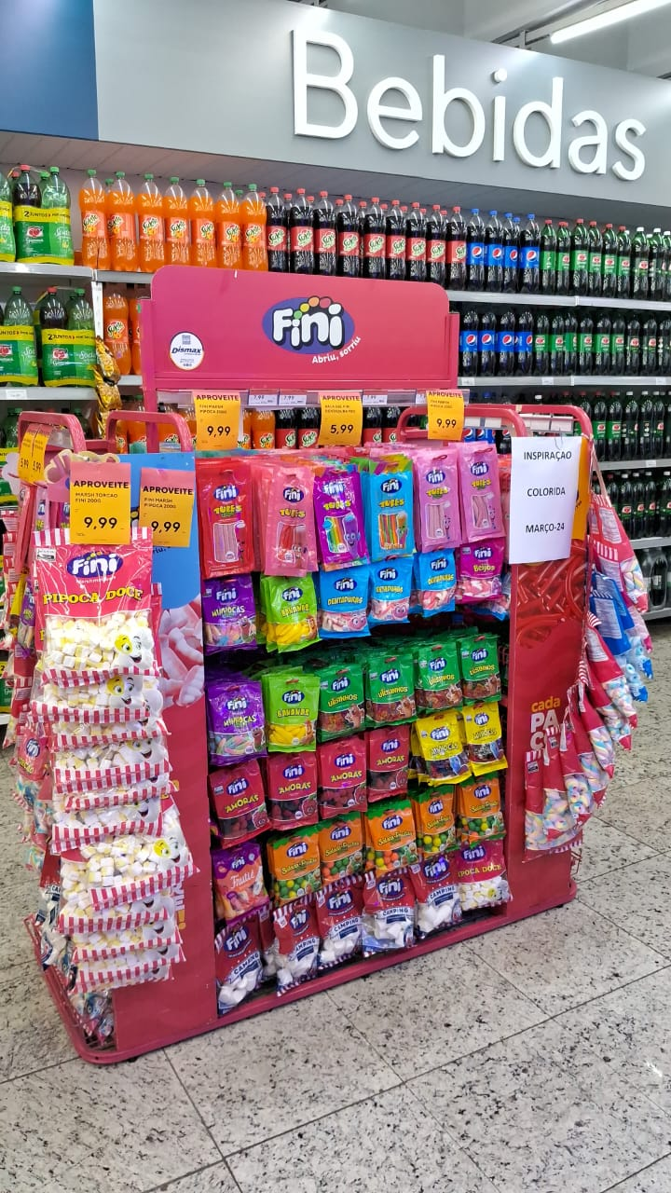
COOP PERIMETRAL
REGISTRO DE EXECUÇÃO
INDUSTRIA: FINI
LOJA: COOP PERIMETRAL
DATA: 18.03.24

Slide 5
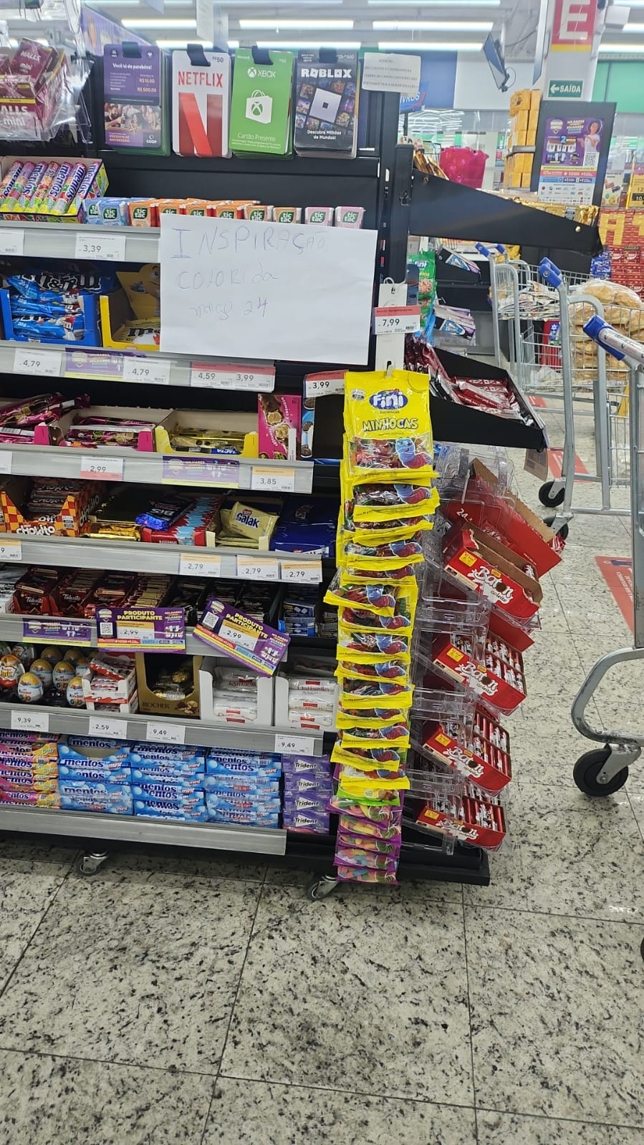
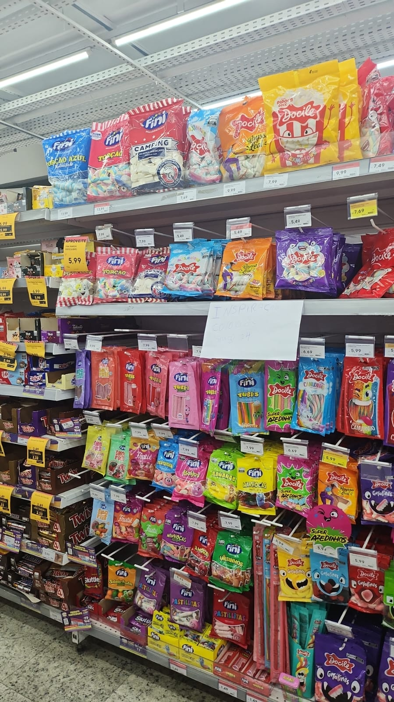
COOP PERIMETRAL
REGISTRO DE EXECUÇÃO
INDUSTRIA: FINI
LOJA: COOP PERIMETRAL
DATA: 25.03.24

Slide 6
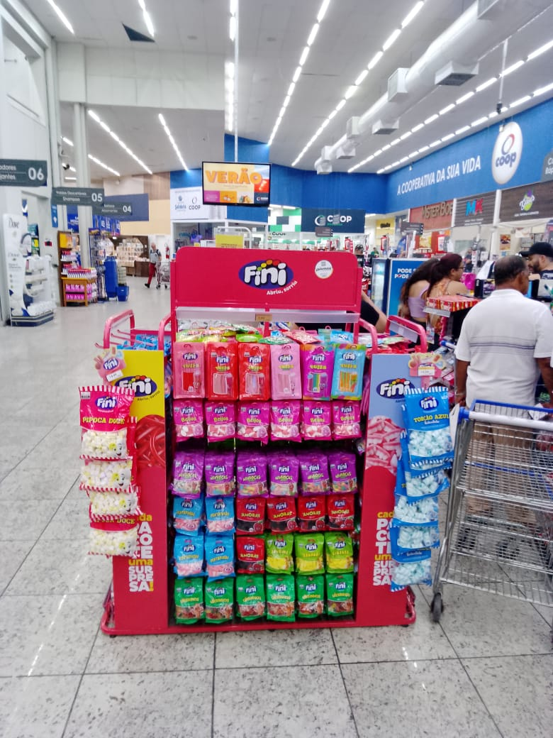
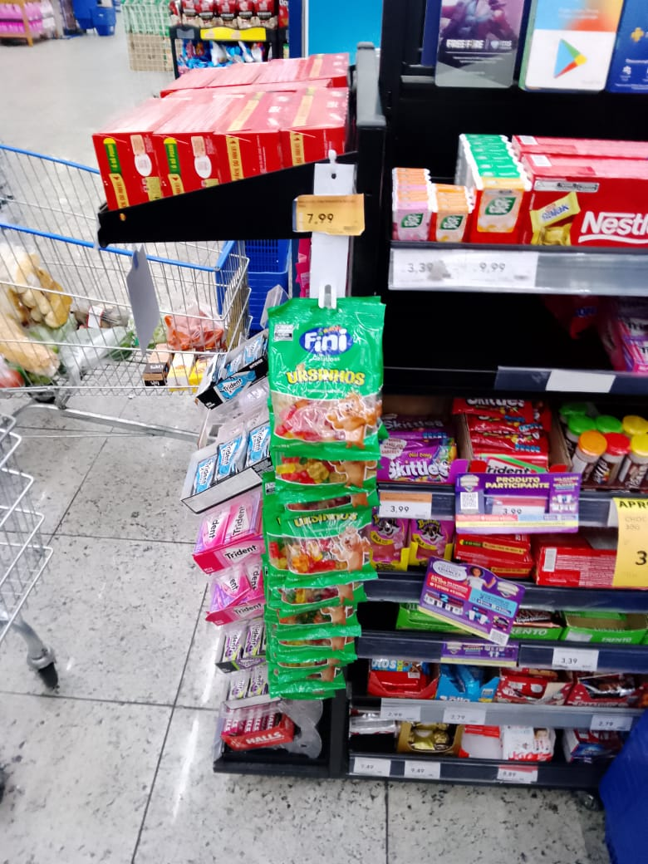
COOP QUEIROZ
REGISTRO DE EXECUÇÃO
INDUSTRIA: FINI
LOJA: COOP QUEIROZ
DATA: 04.03.24

Slide 7
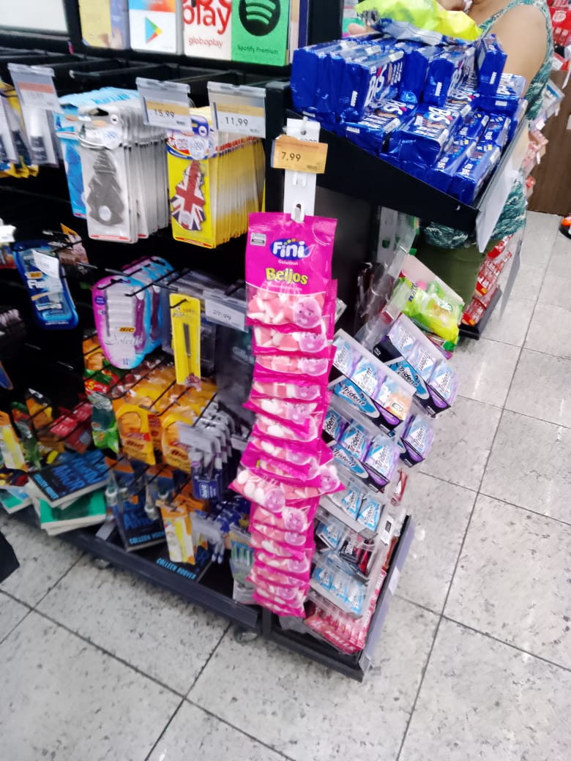
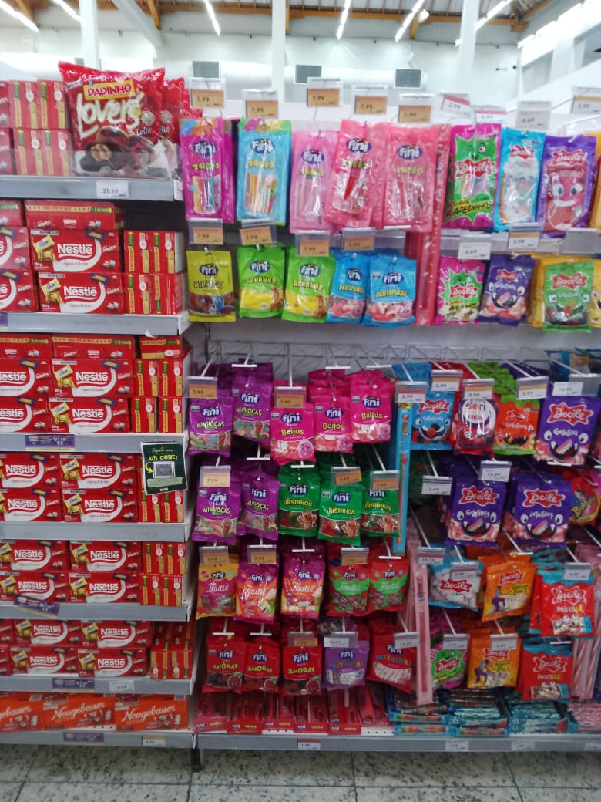
COOP QUEIROZ
REGISTRO DE EXECUÇÃO
INDUSTRIA: FINI
LOJA: COOP QUEIROZ
DATA: 11.03.24

Slide 8


COOP QUEIROZ
REGISTRO DE EXECUÇÃO
INDUSTRIA: FINI
LOJA: COOP QUEIROZ
DATA: 18.03.24

Slide 9
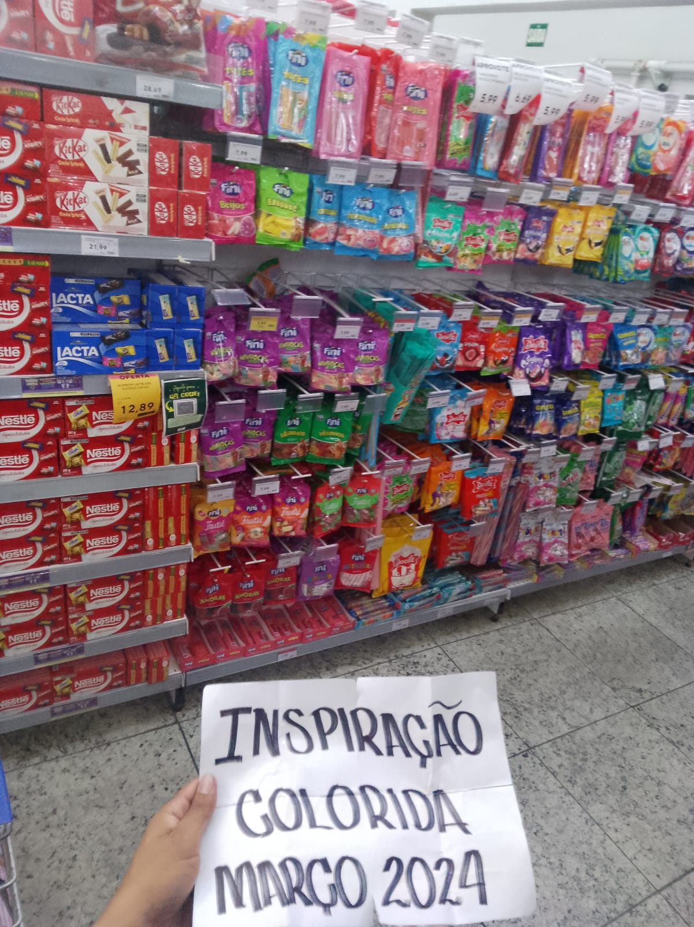
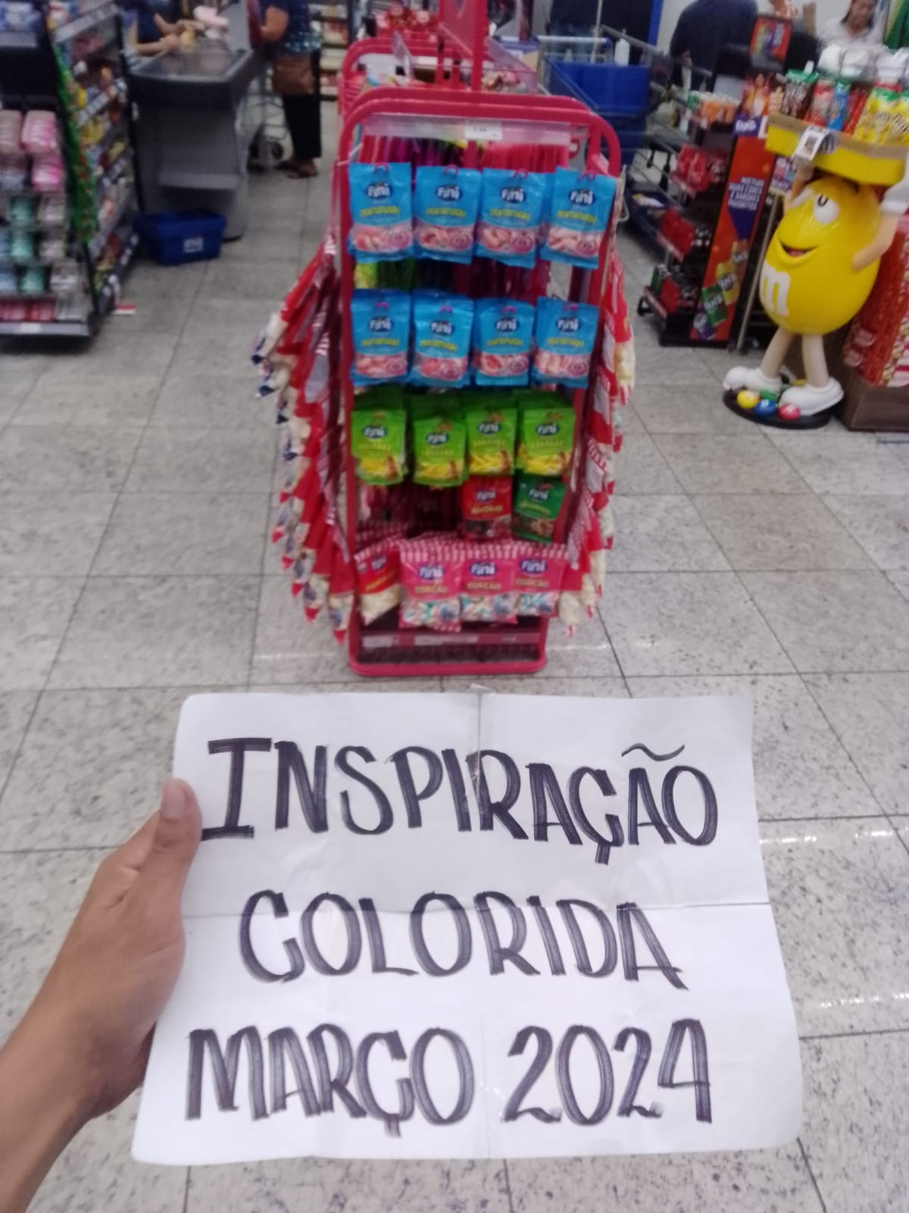
COOP QUEIROZ
REGISTRO DE EXECUÇÃO
INDUSTRIA: FINI
LOJA: COOP QUEIROZ
DATA: 25.03.24

Slide 10
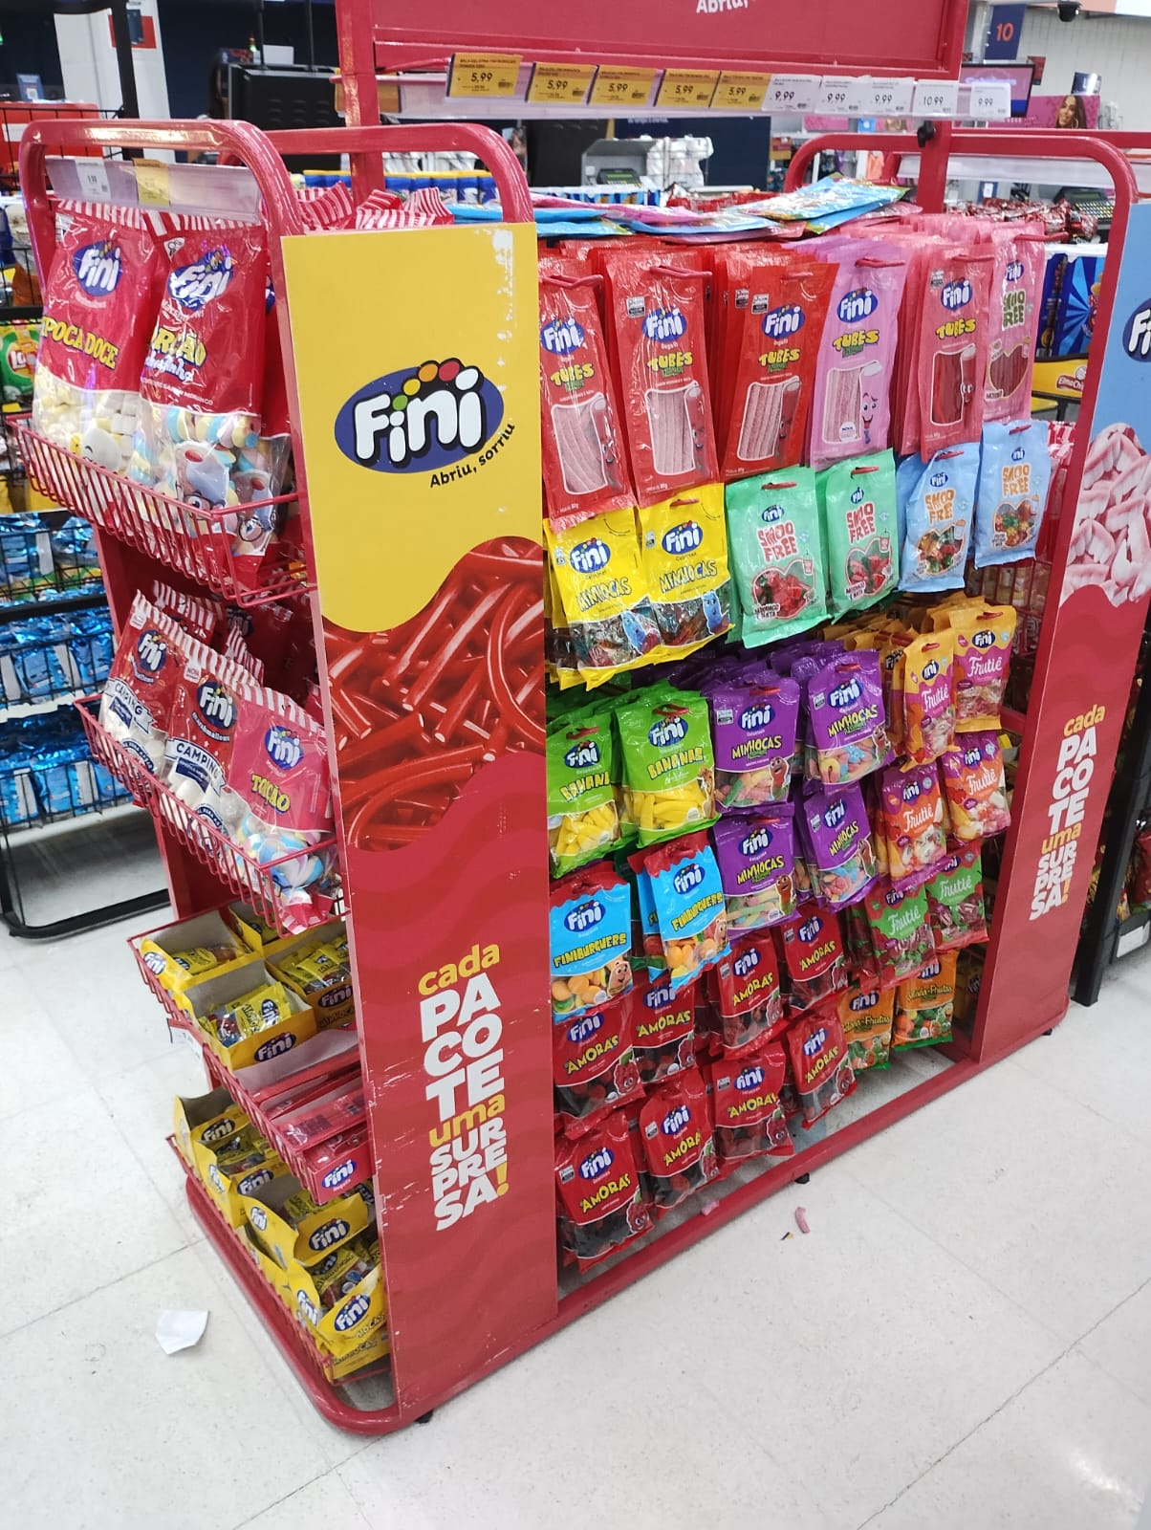
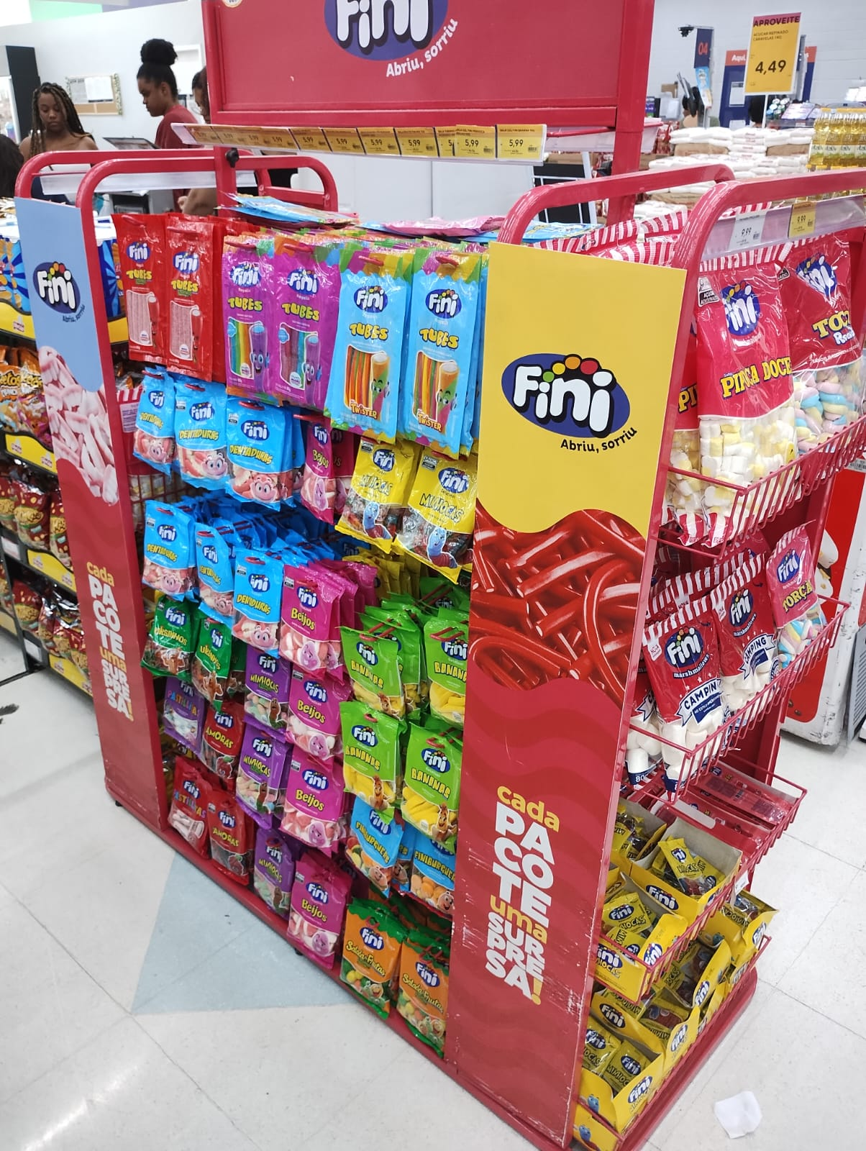
COOP RUDGE
RAMOS
REGISTRO DE EXECUÇÃO
INDUSTRIA: FINI
LOJA: COOP RUDGE RAMOS
DATA:13.03.24

Slide 11
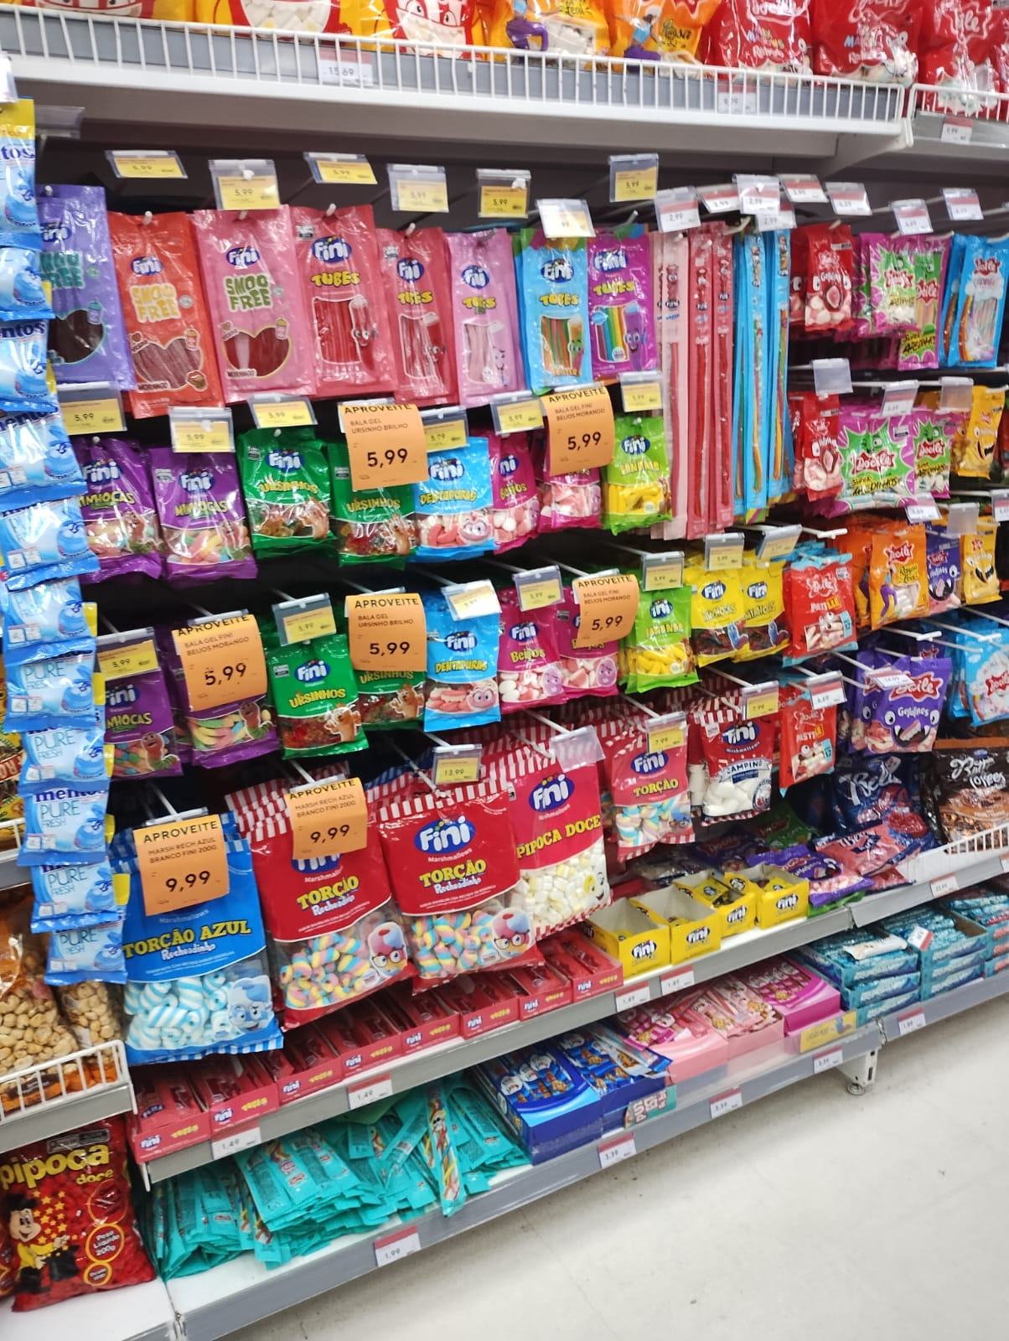
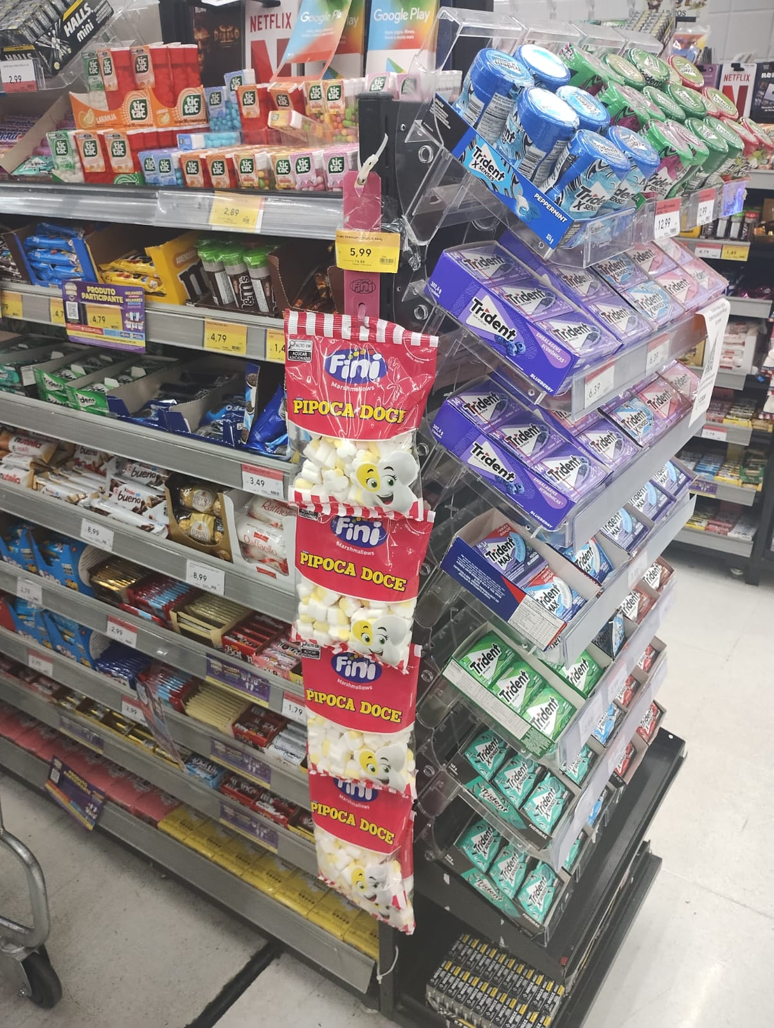
COOP RUDGE
RAMOS
REGISTRO DE EXECUÇÃO
INDUSTRIA: FINI
LOJA: COOP RUDGE RAMOS
DATA: 22.03.24

Slide 12
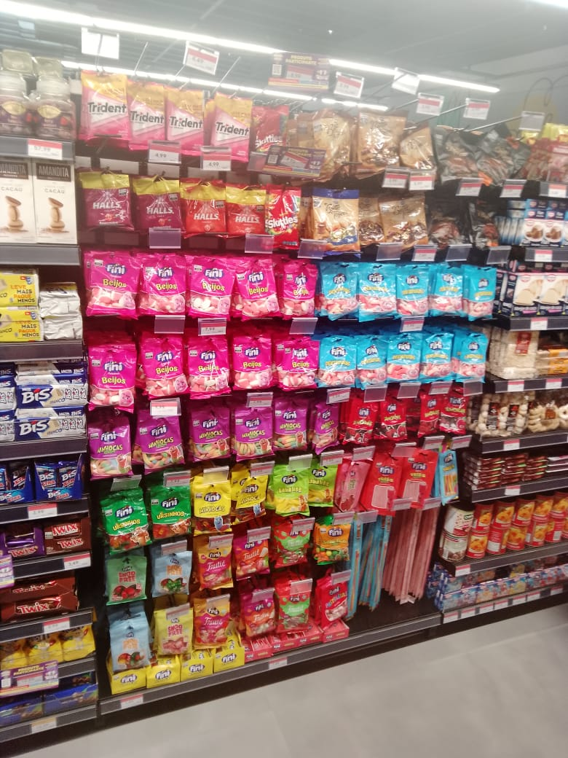
COOP PORTUGAL
REGISTRO DE EXECUÇÃO
INDUSTRIA: FINI
LOJA: COOP PORTUGAL
DATA: 08.03.24

Slide 13
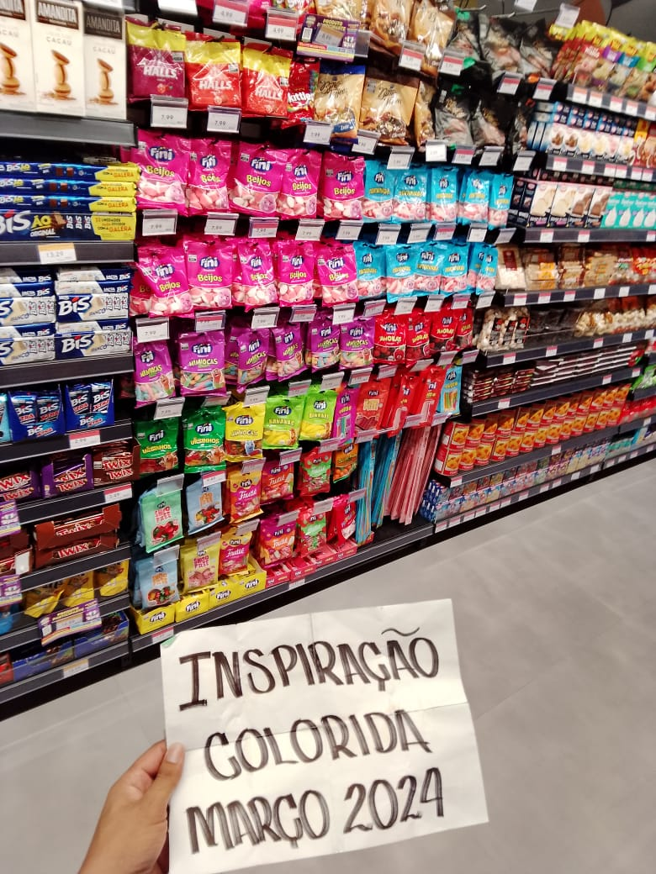
COOP PORTUGAL
REGISTRO DE EXECUÇÃO
INDUSTRIA: FINI
LOJA: COOP PORTUGAL
DATA: 20.03.24

Slide 14
COOP PORTUGAL
REGISTRO DE EXECUÇÃO
INDUSTRIA: FINI
LOJA: COOP PORTUGAL
DATA: 28.03.24

Slide 15
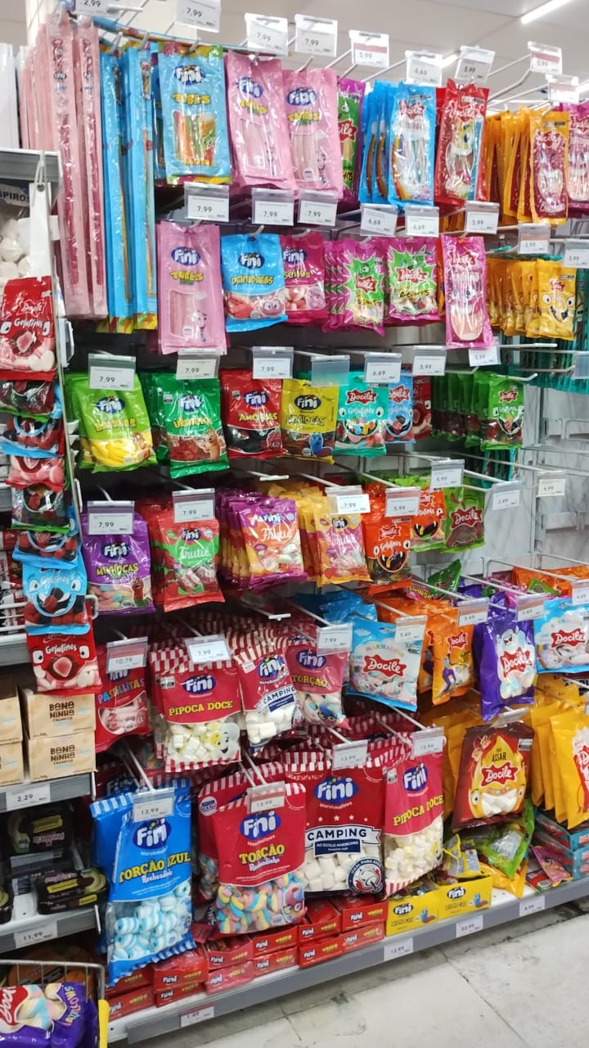
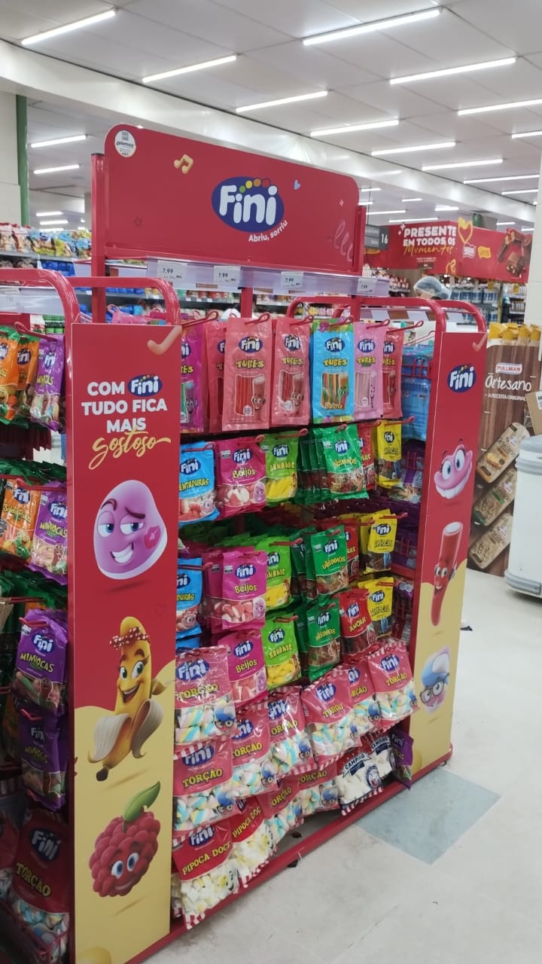
COOP LUZITA
REGISTRO DE EXECUÇÃO
INDUSTRIA: FINI
LOJA: COOP LUZITA
DATA: 08.03.24

Slide 16
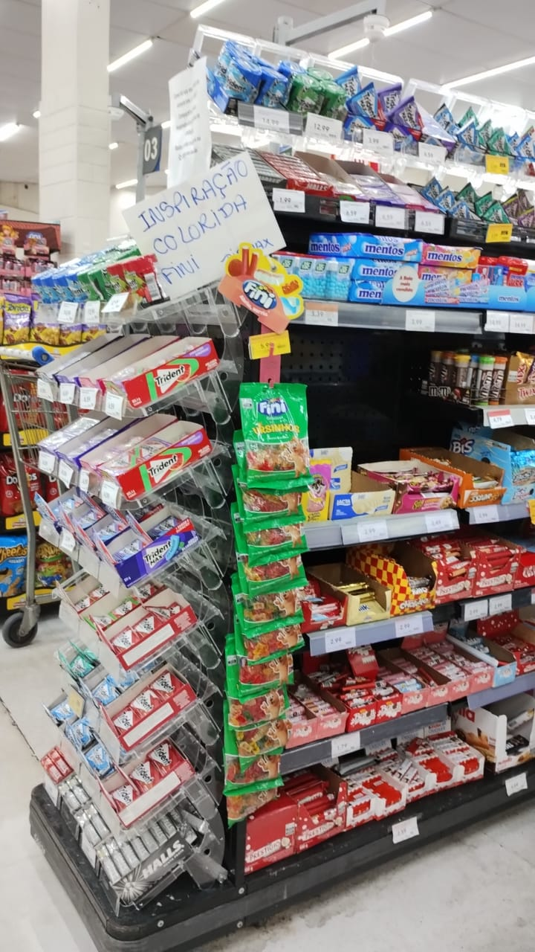
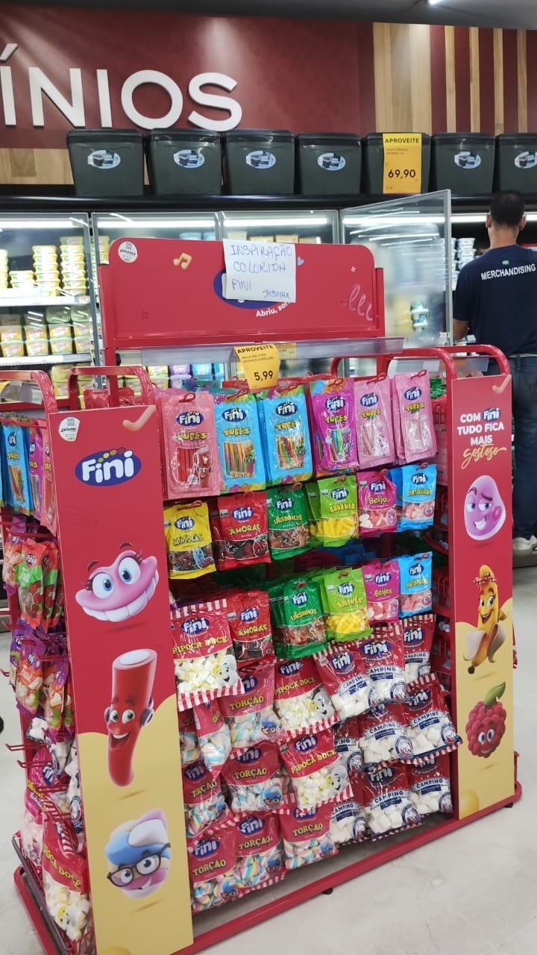
COOP LUZITA
REGISTRO DE EXECUÇÃO
INDUSTRIA: FINI
LOJA: COOP LUZITA
DATA: 15.03.24

Slide 17
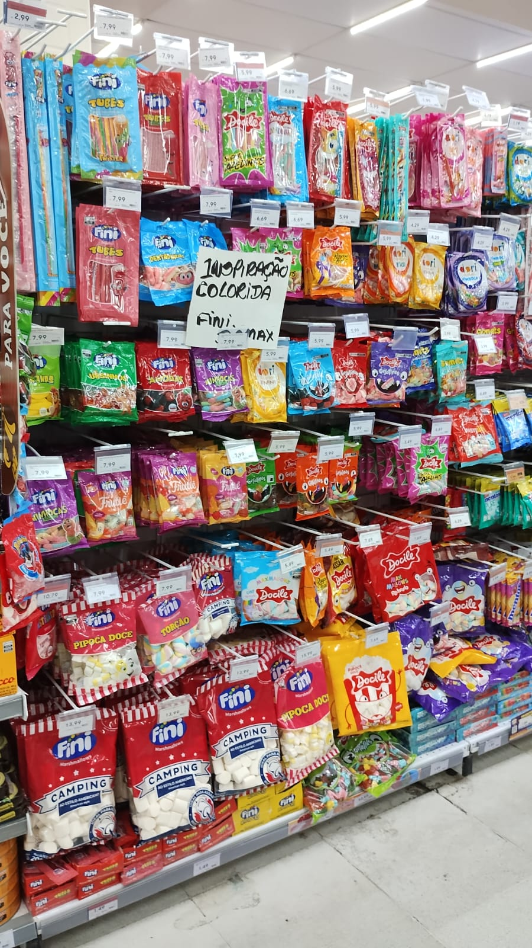
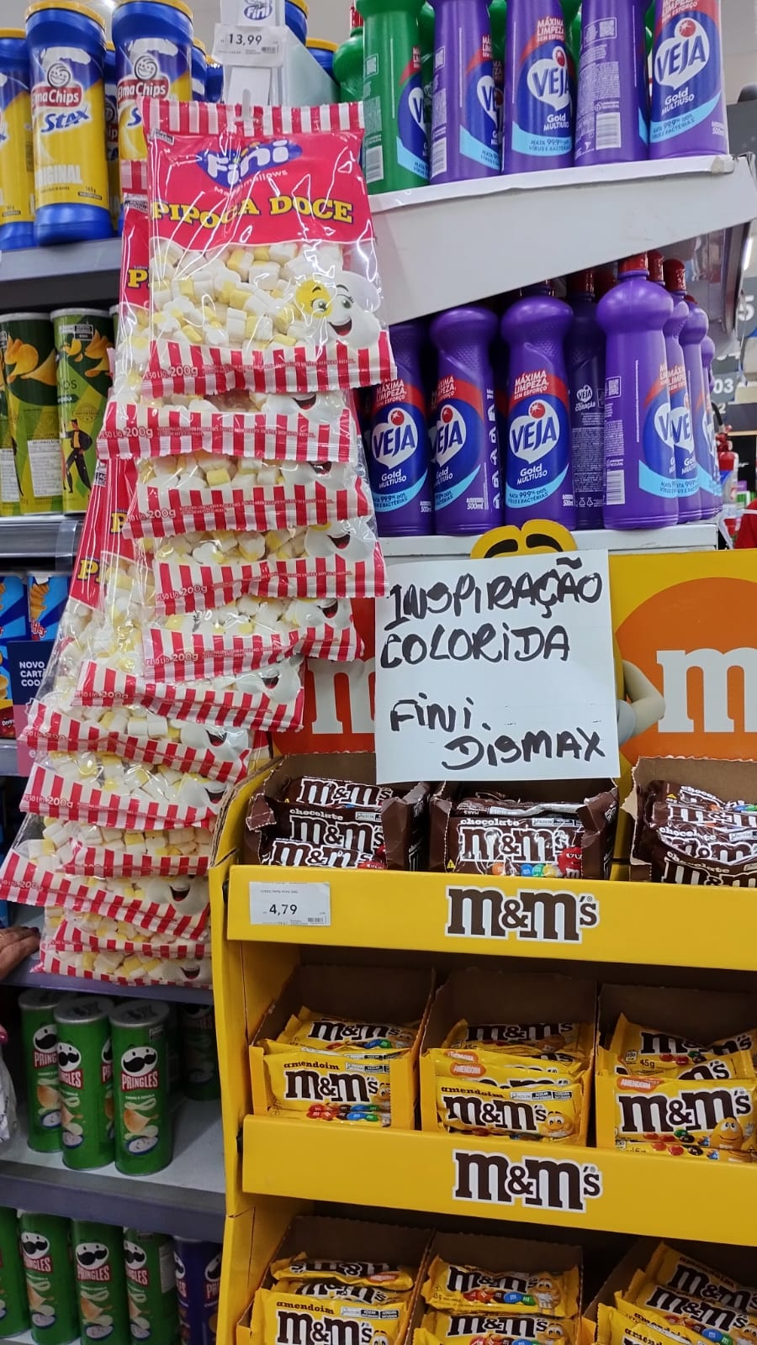
COOP LUZITA
REGISTRO DE EXECUÇÃO
INDUSTRIA: FINI
LOJA: COOP LUZITA
DATA: 27.03.24

Slide 18
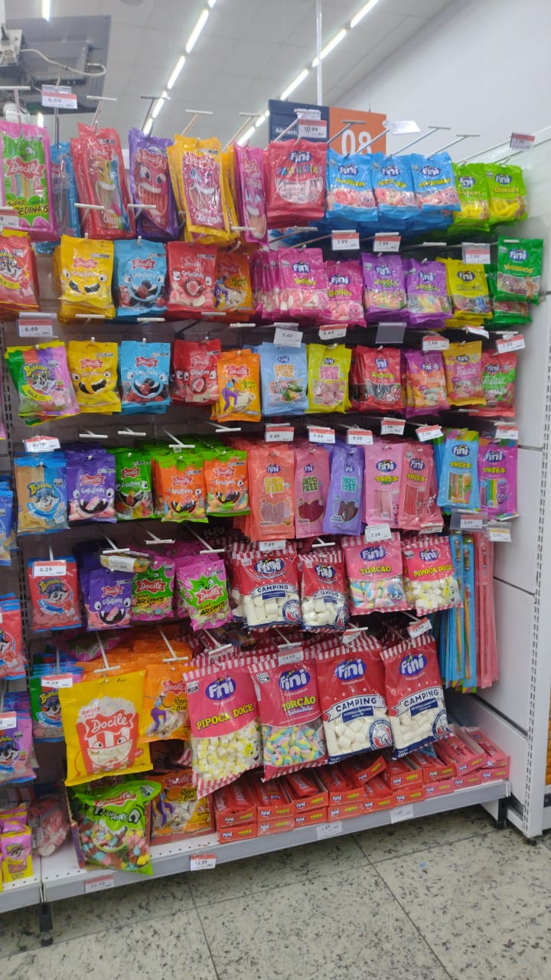
COOP JOAQUIM
NABUCO
REGISTRO DE EXECUÇÃO
INDUSTRIA: FINI
LOJA: COOP JOAQUIM NABUCO
DATA: 07.03.24

Slide 19
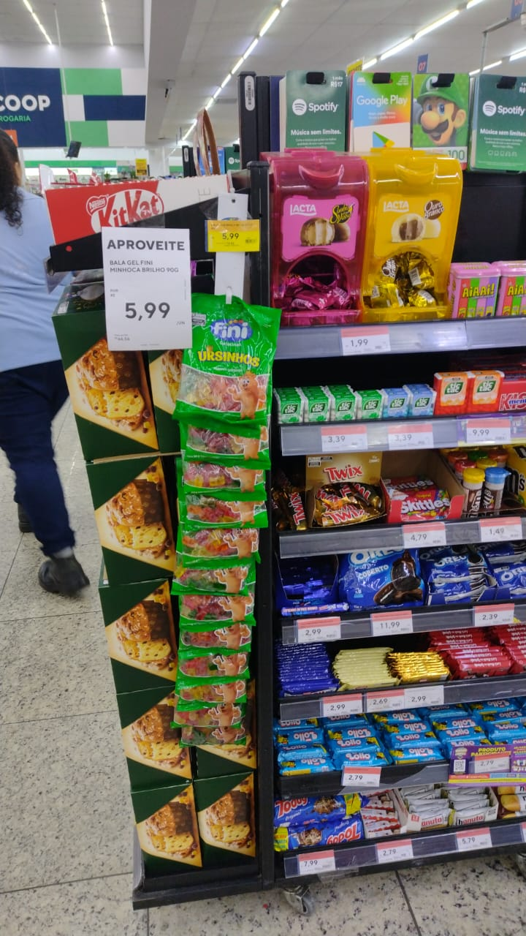
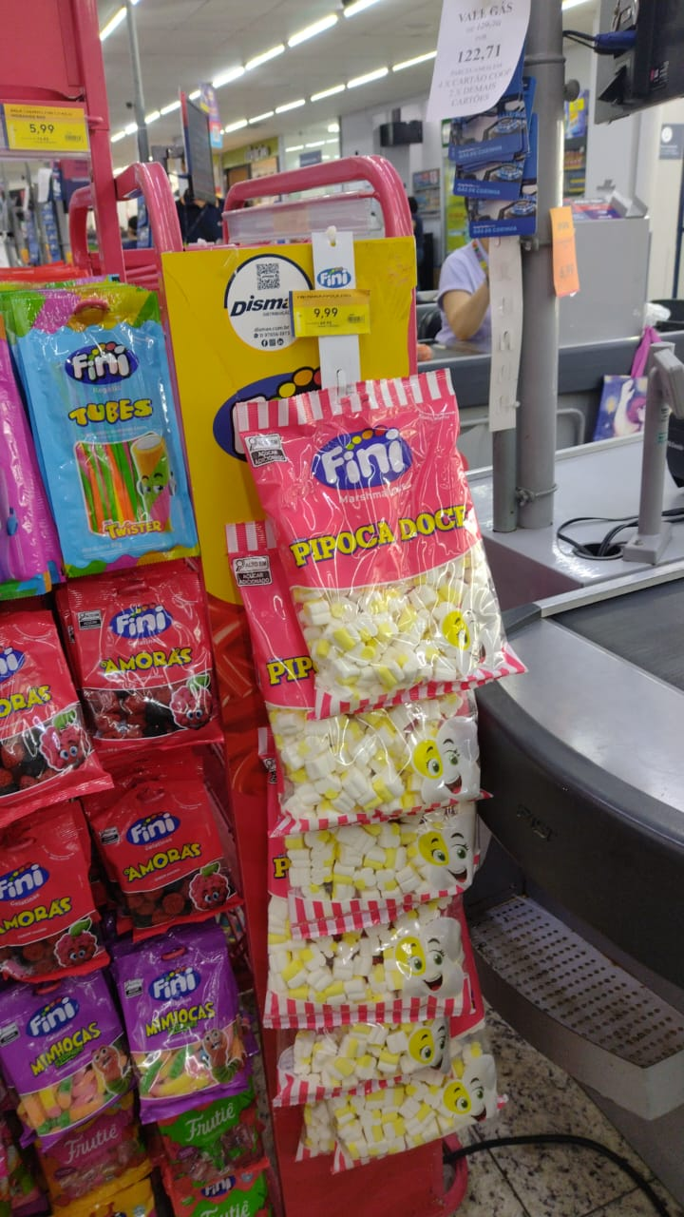
COOP JOAQUIM
NABUCO
REGISTRO DE EXECUÇÃO
INDUSTRIA: FINI
LOJA: COOP JOAQUIM NABUCO
DATA: 14.03.24

Slide 20
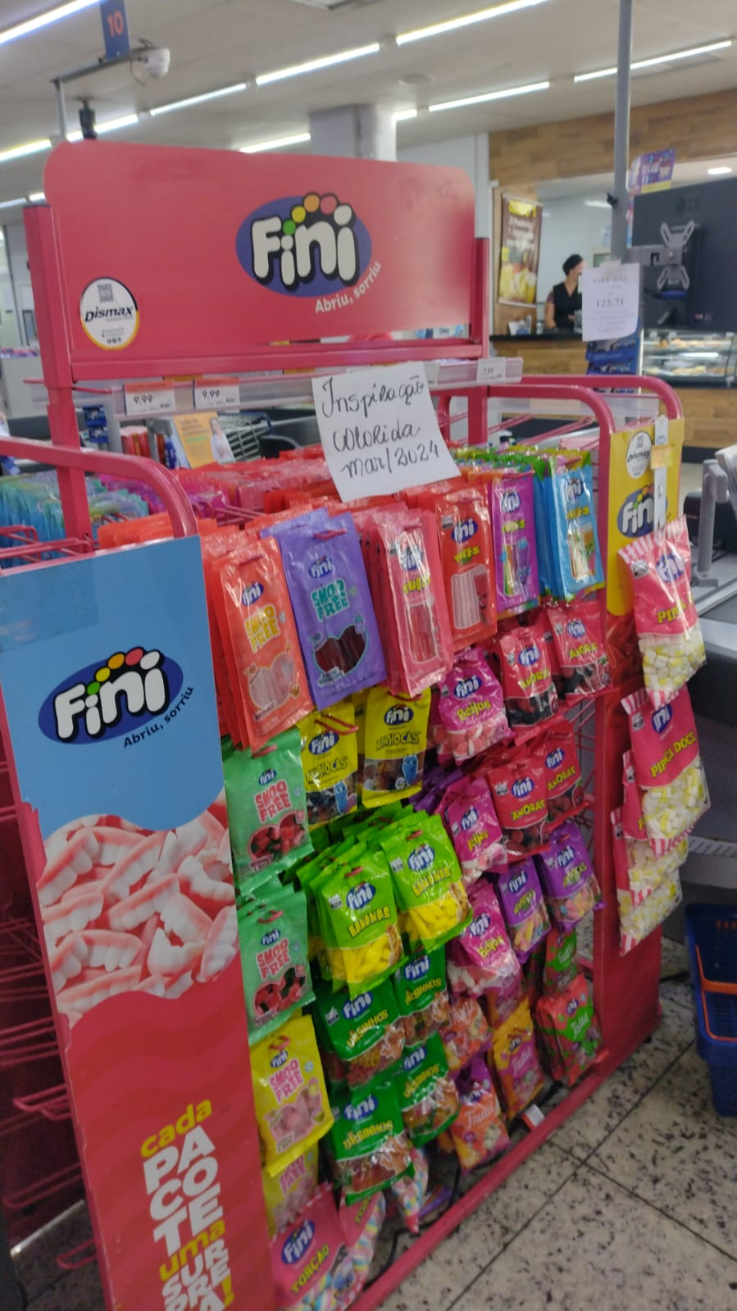
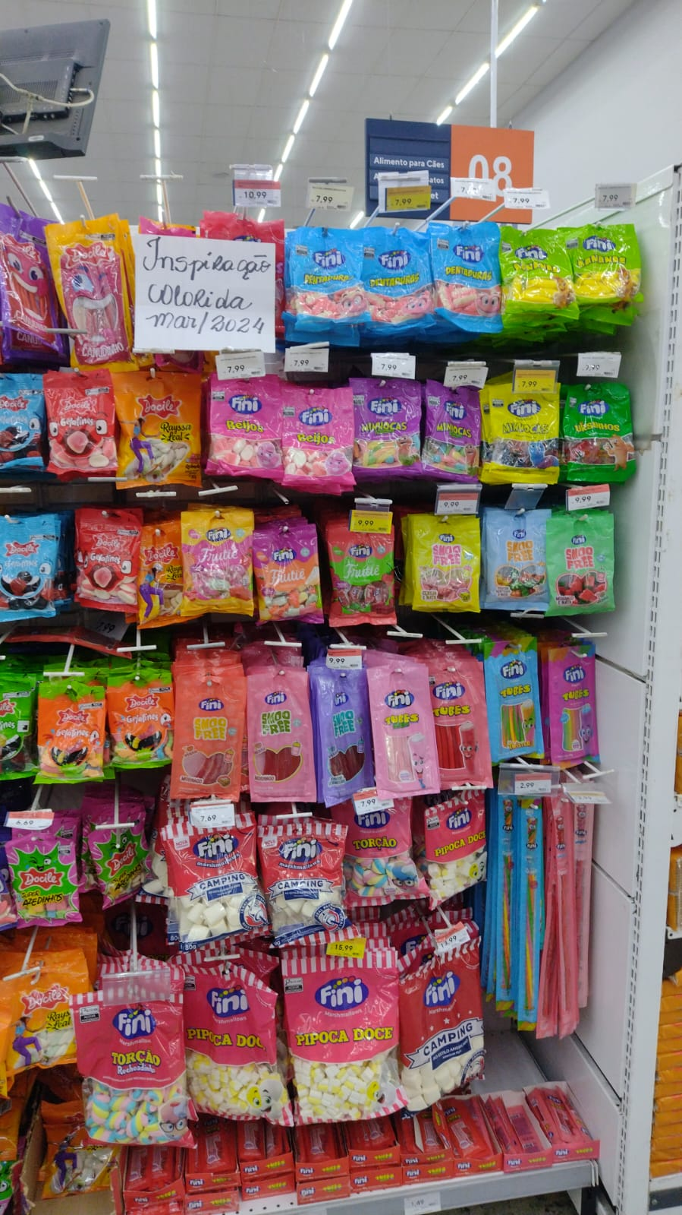
COOP JOAQUIM
NABUCO
REGISTRO DE EXECUÇÃO
INDUSTRIA: FINI
LOJA: COOP JOAQUIM NABUCO
DATA: 25.03.24

Slide 21
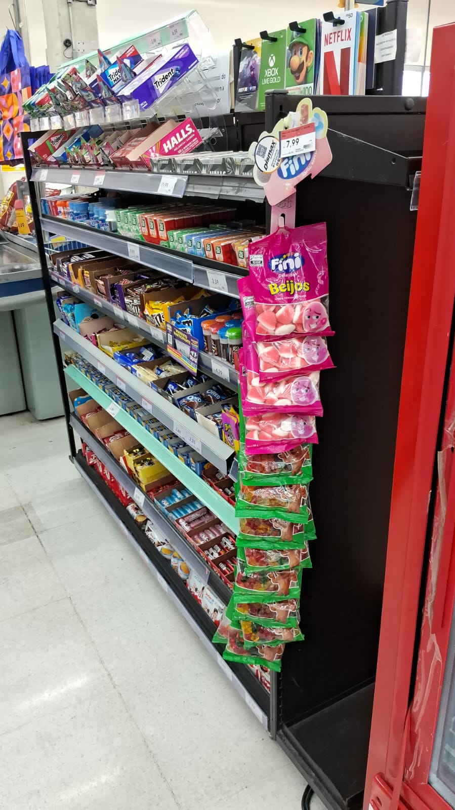
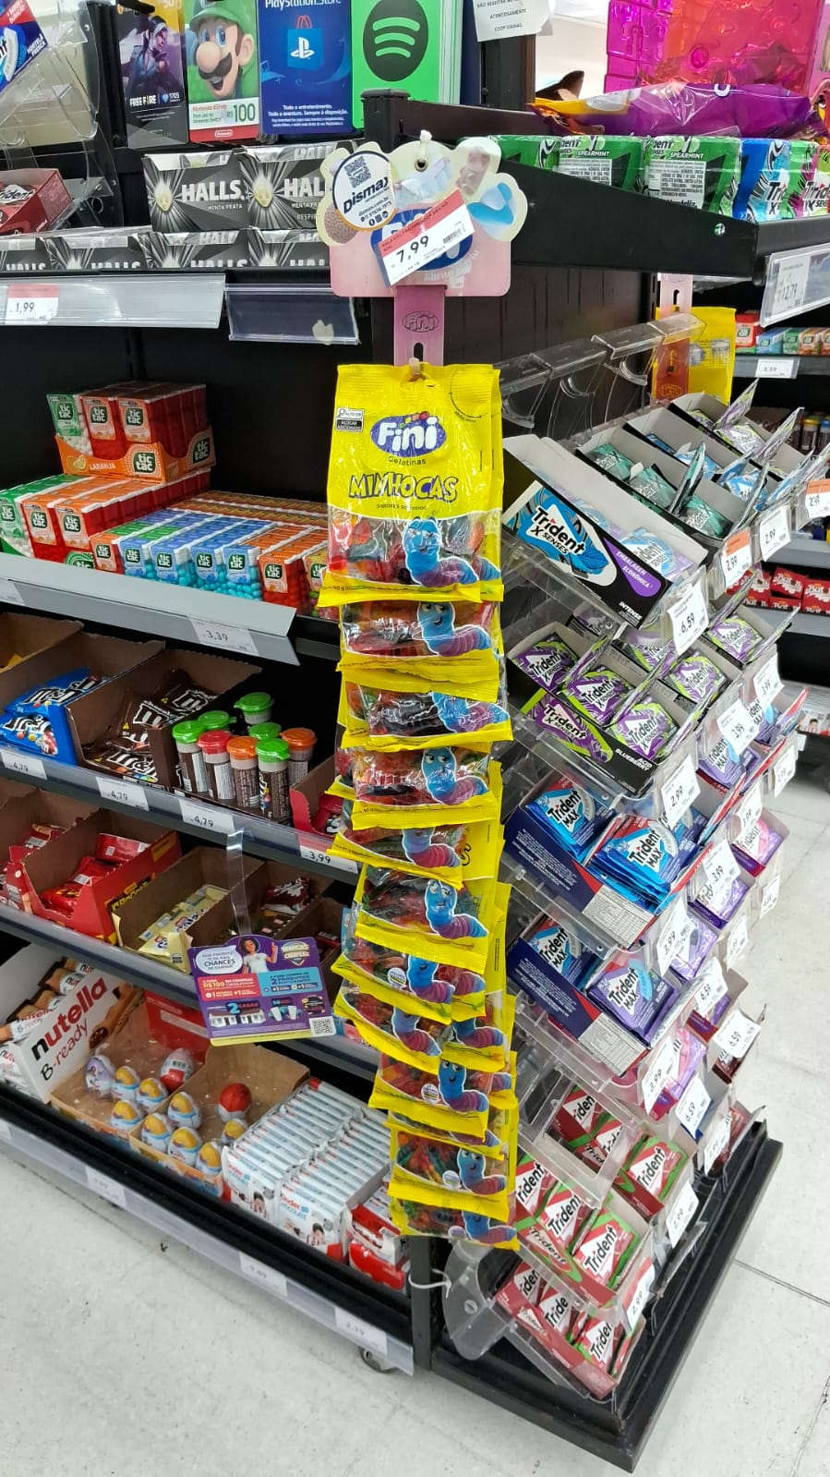
COOP VIANAS
REGISTRO DE EXECUÇÃO
INDUSTRIA: FINI
LOJA: COOP VIANAS
DATA: 05.03.24

Slide 22
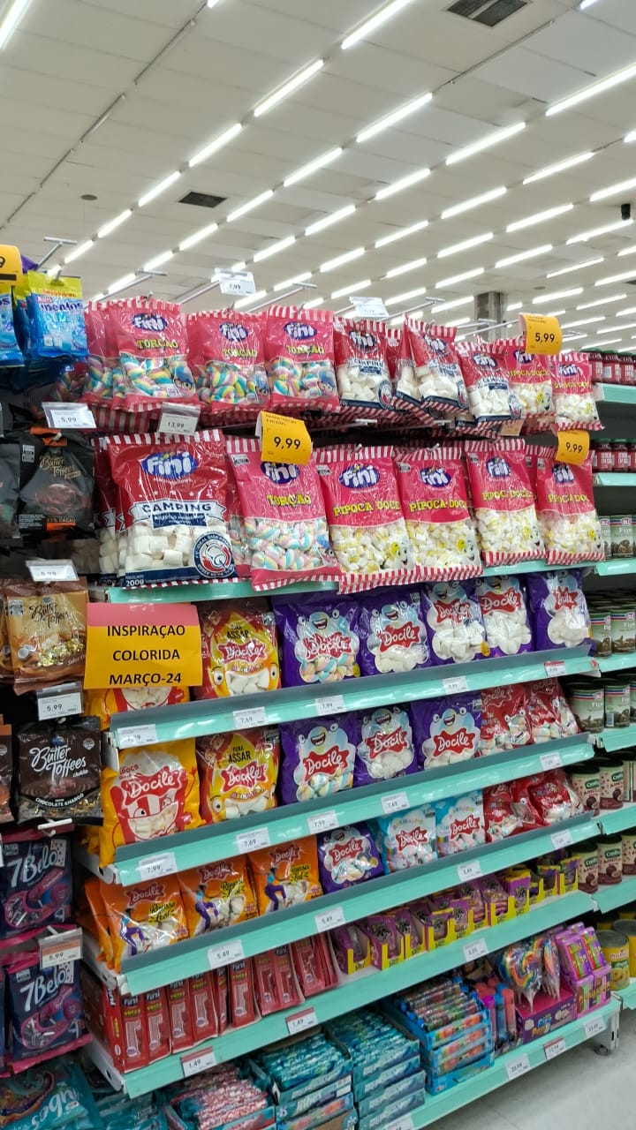
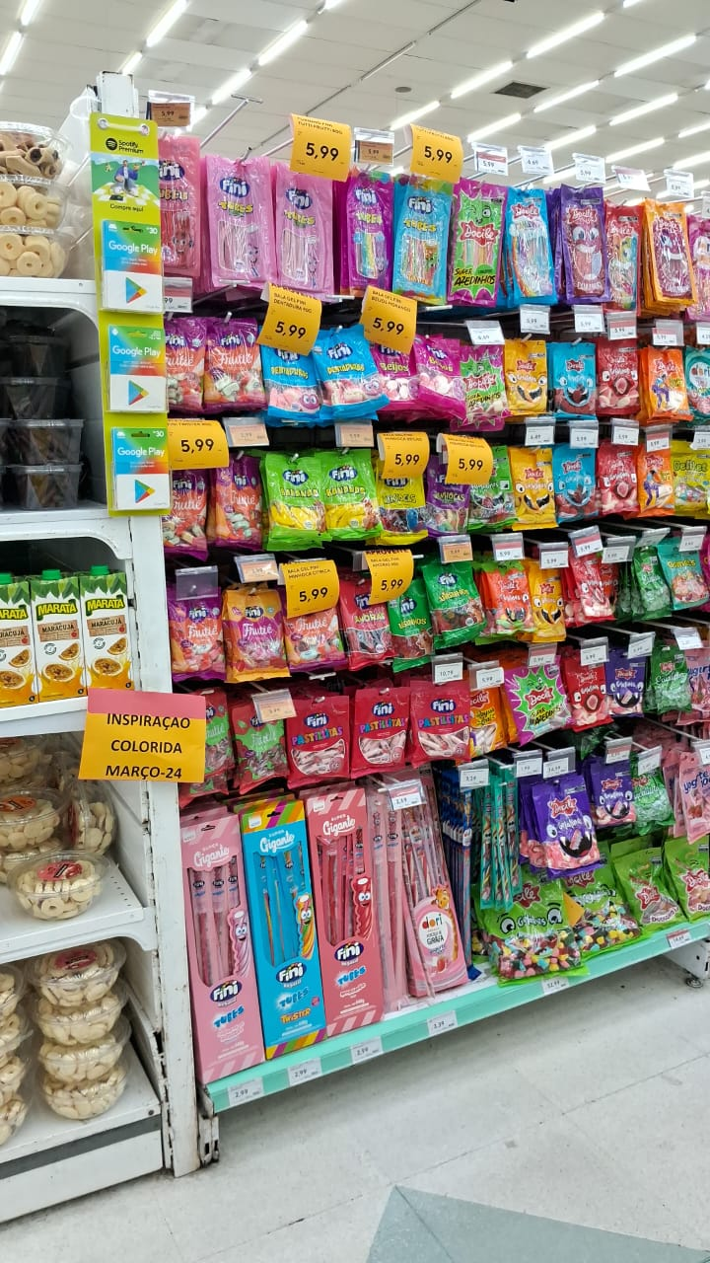
COOP VIANAS
REGISTRO DE EXECUÇÃO
INDUSTRIA: FINI
LOJA: COOP VIANAS
DATA: 13.03.24

Slide 23
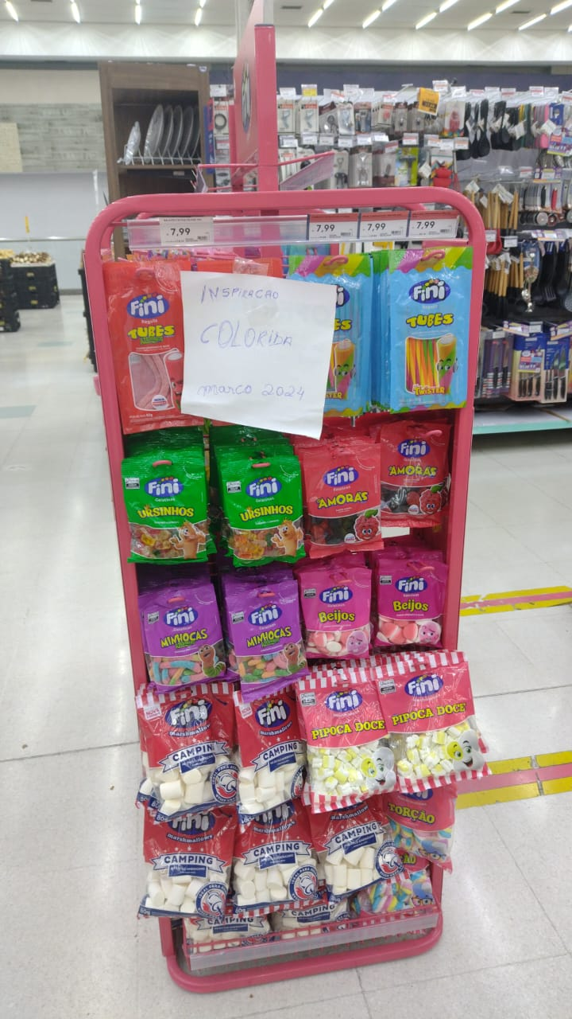
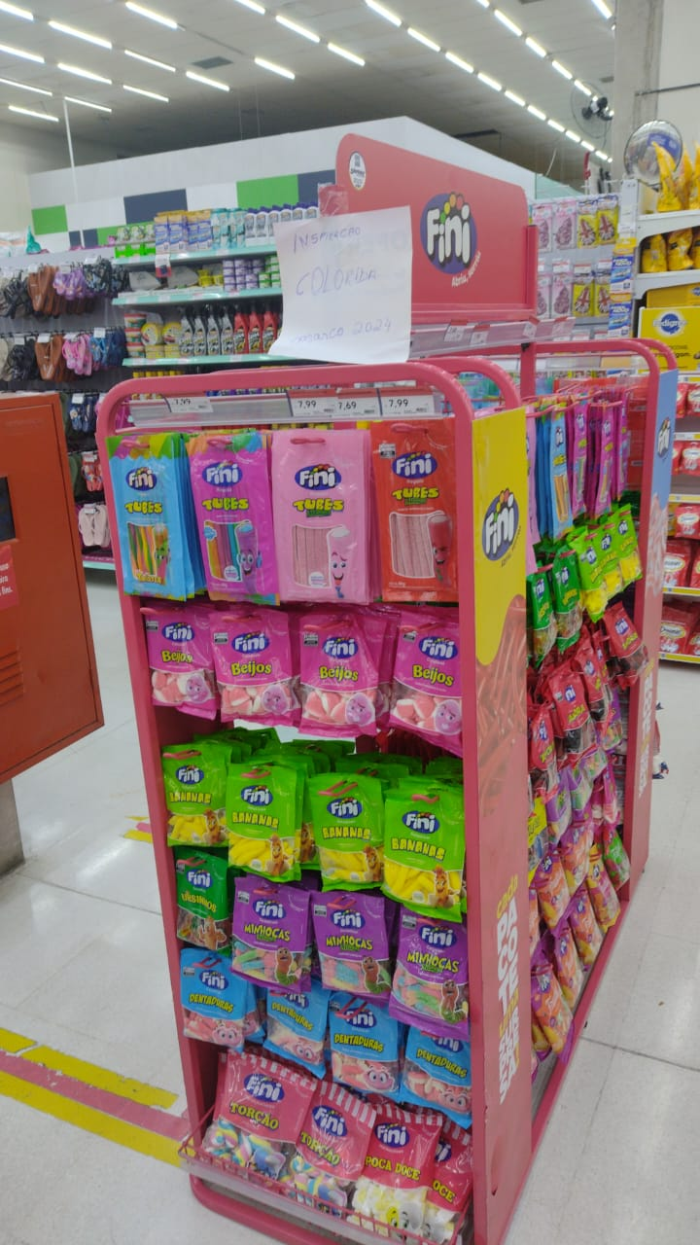
COOP VIANAS
REGISTRO DE EXECUÇÃO
INDUSTRIA: FINI
LOJA: COOP VIANAS
DATA: 26.03.24

Slide 24
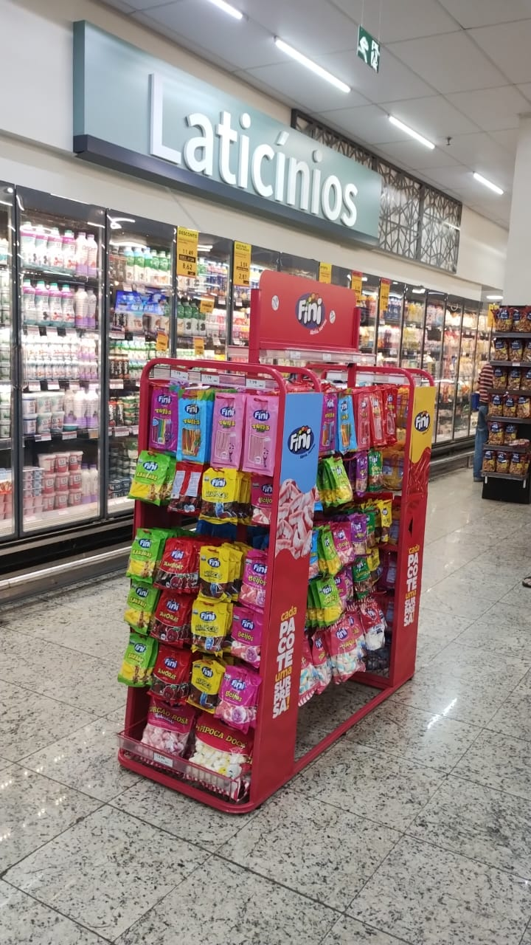
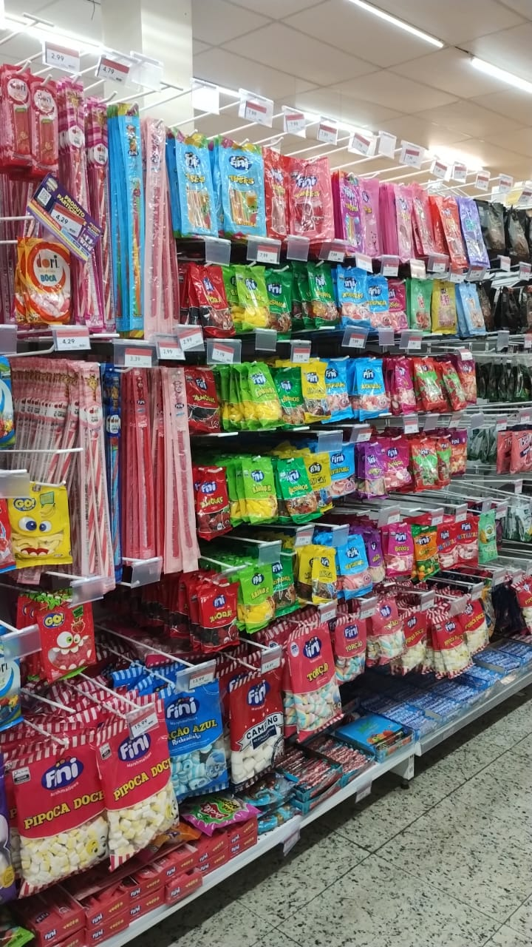
COOP PEREIRA
BARRETO
REGISTRO DE EXECUÇÃO
INDUSTRIA: FINI
LOJA: COOP PEREIRA BARRETO
DATA: 07.03.24

Slide 25
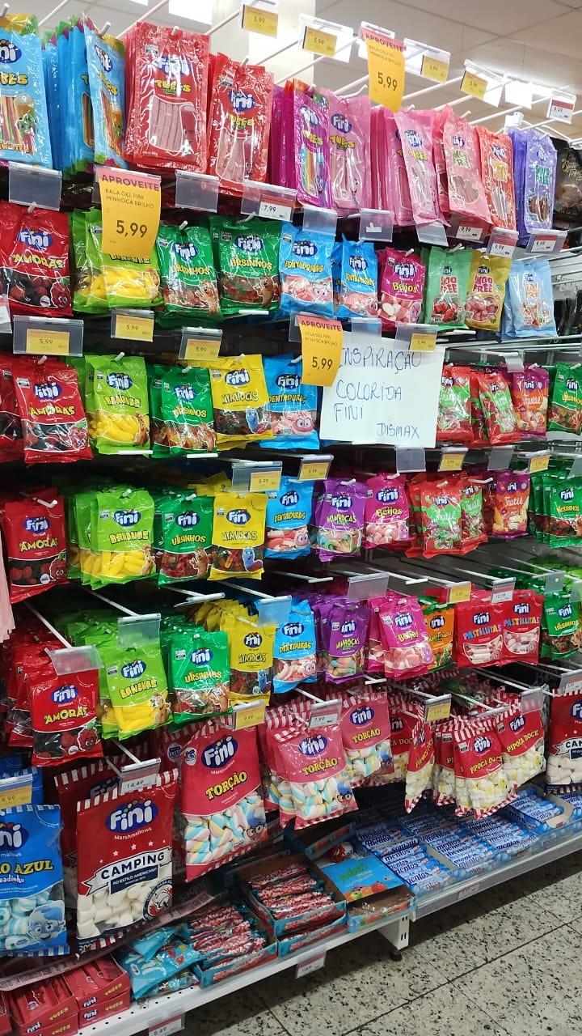
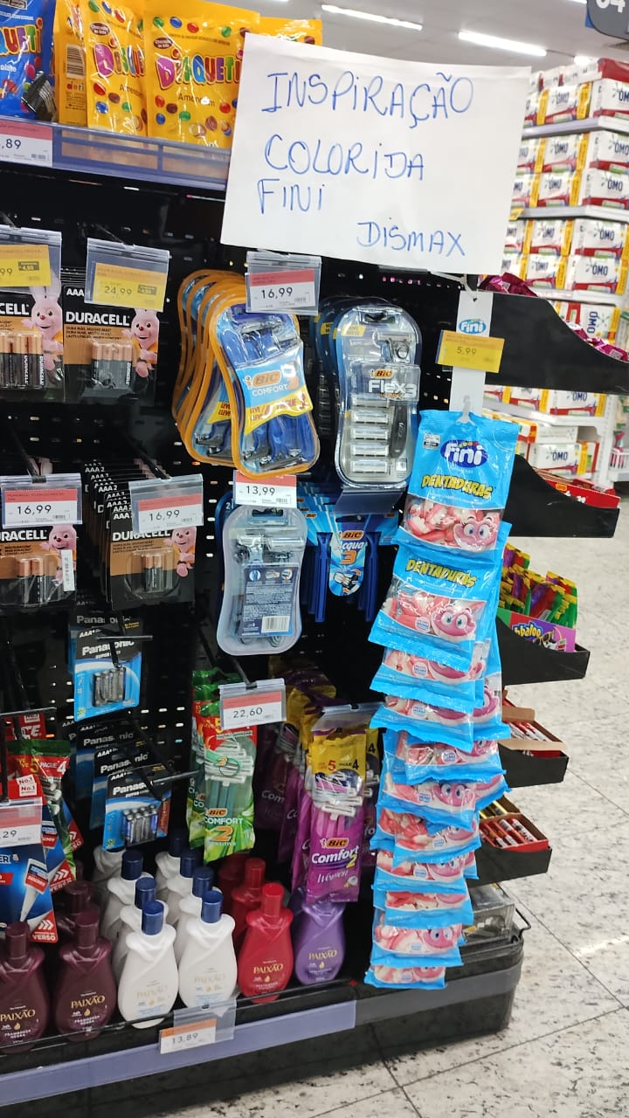
COOP PEREIRA
BARRETO
REGISTRO DE EXECUÇÃO
INDUSTRIA: FINI
LOJA: COOP PEREIRA BARRETO
DATA: 12.03.24

Slide 26
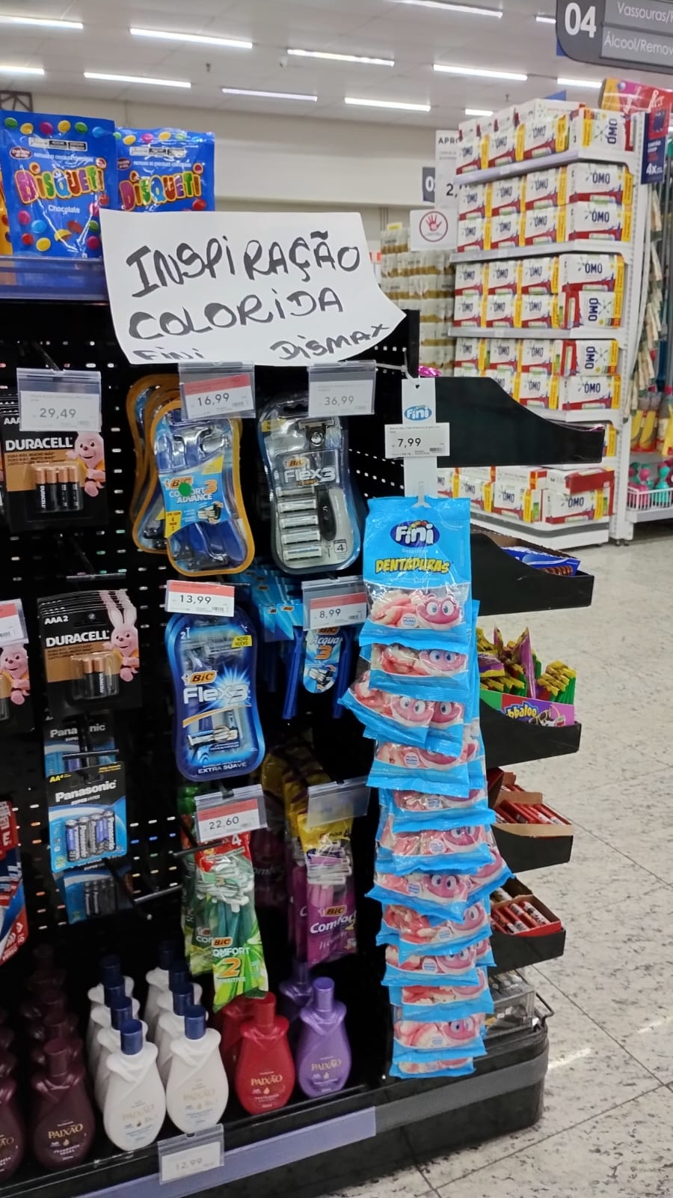
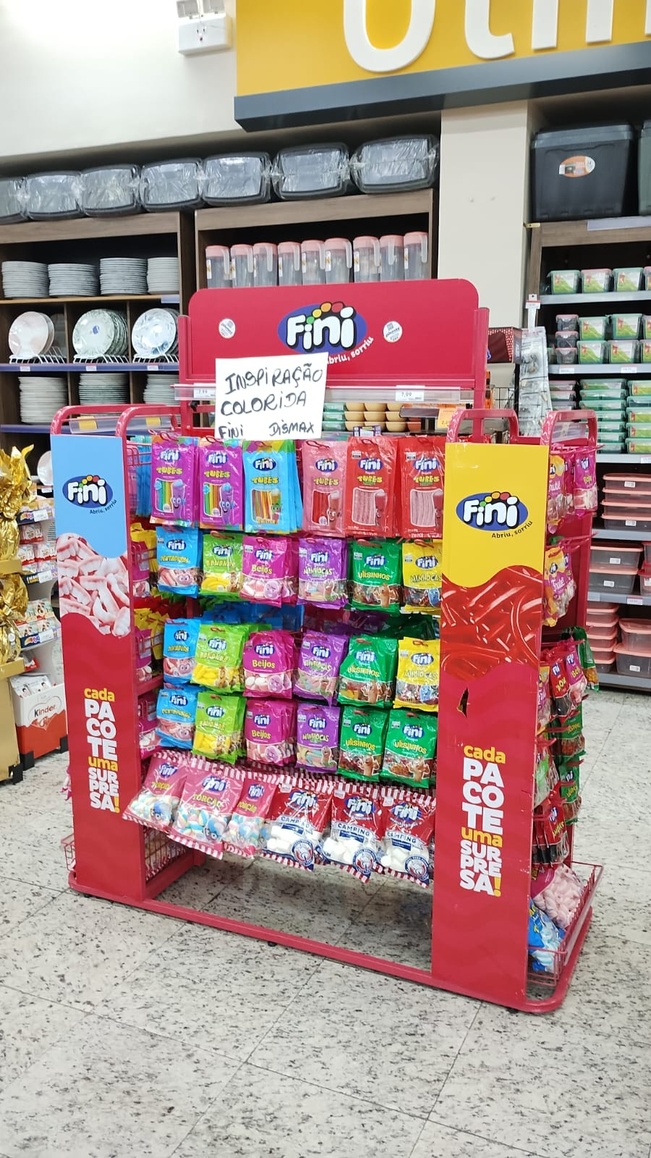
COOP PEREIRA
BARRETO
REGISTRO DE EXECUÇÃO
INDUSTRIA: FINI
LOJA: COOP PEREIRA BARRETO
DATA: 26.03.24

Slide 27
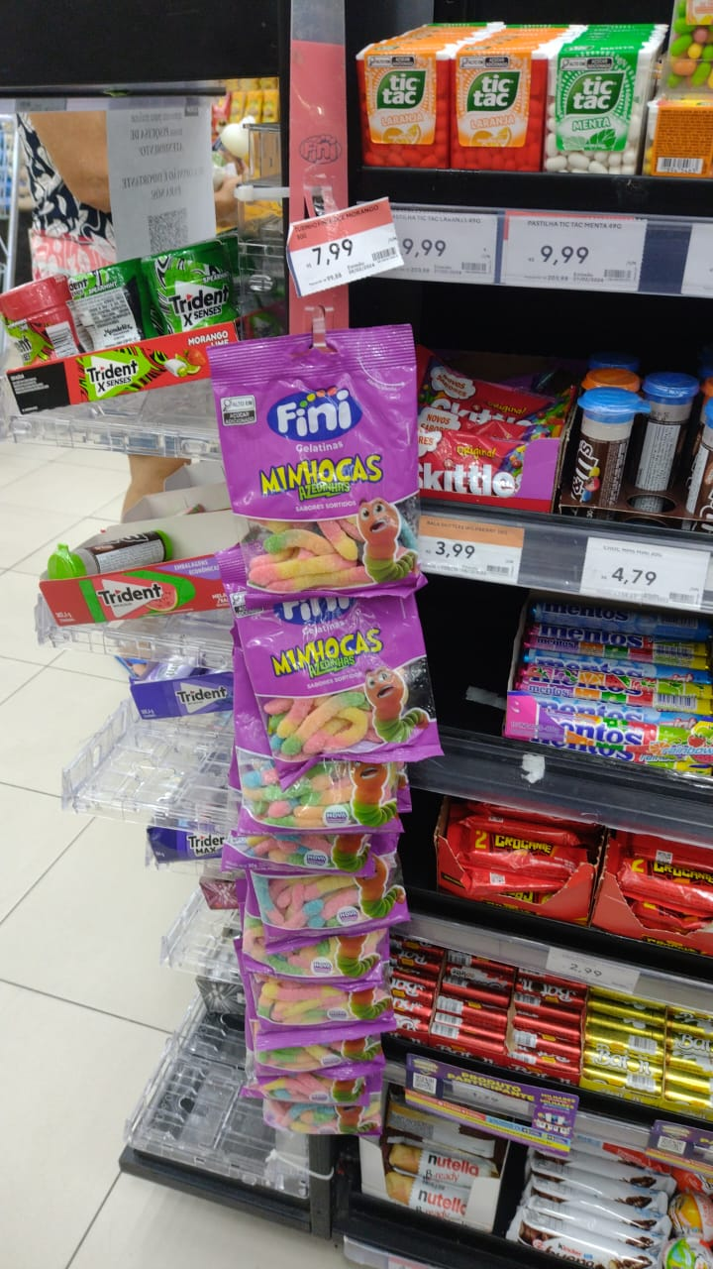
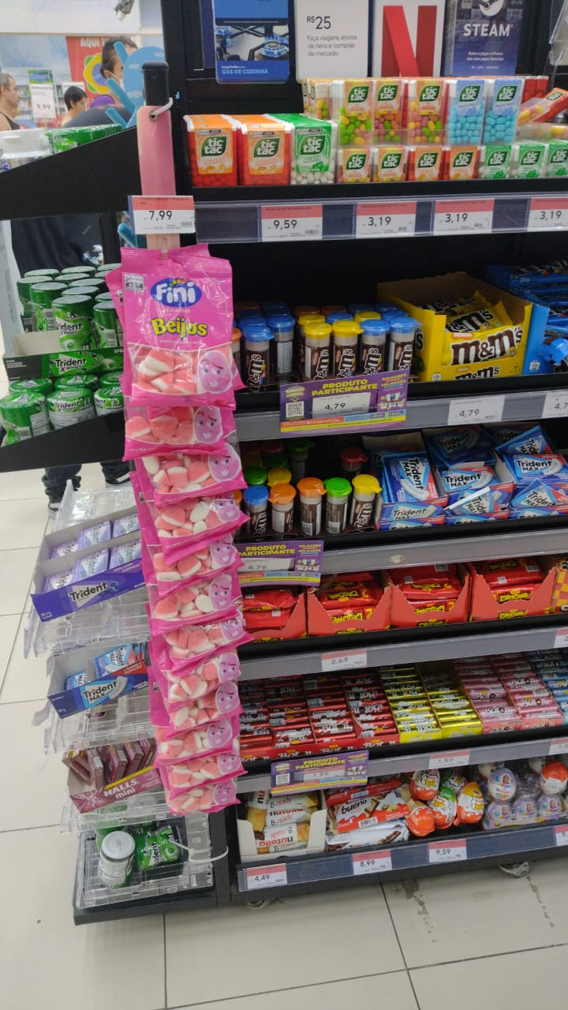
COOP DOM PEDRO
REGISTRO DE EXECUÇÃO
INDUSTRIA: FINI
LOJA: COOP DOM PEDRO
DATA: 06.03.24

Slide 28
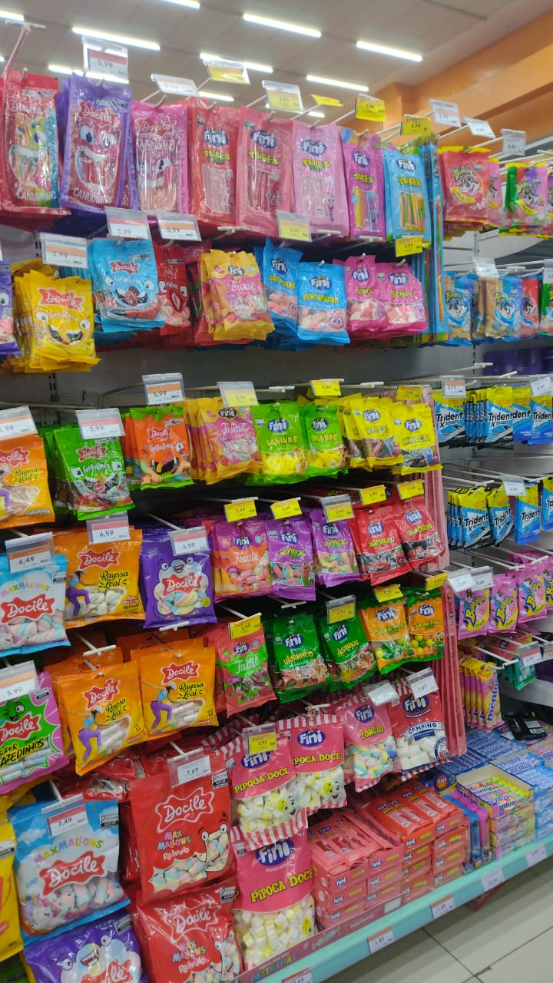
COOP DOM PEDRO
REGISTRO DE EXECUÇÃO
INDUSTRIA: FINI
LOJA: COOP DOM PEDRO
DATA: 12.03.24

Slide 29
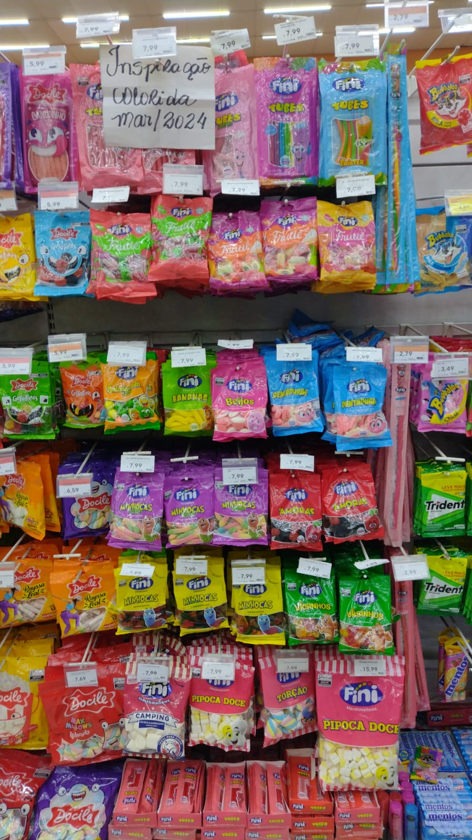
COOP DOM PEDRO
REGISTRO DE EXECUÇÃO
INDUSTRIA: FINI
LOJA: COOP DOM PEDRO
DATA: 28.03.24

Slide 30
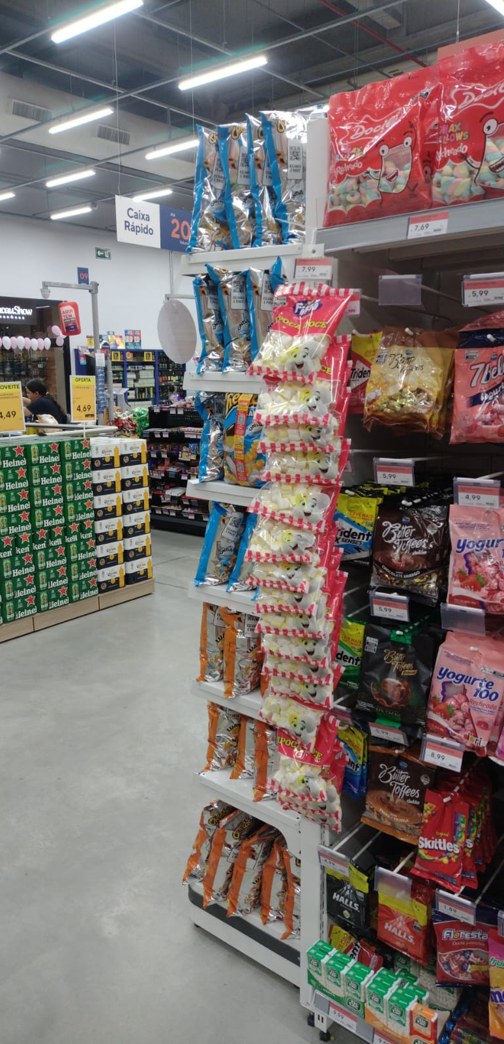
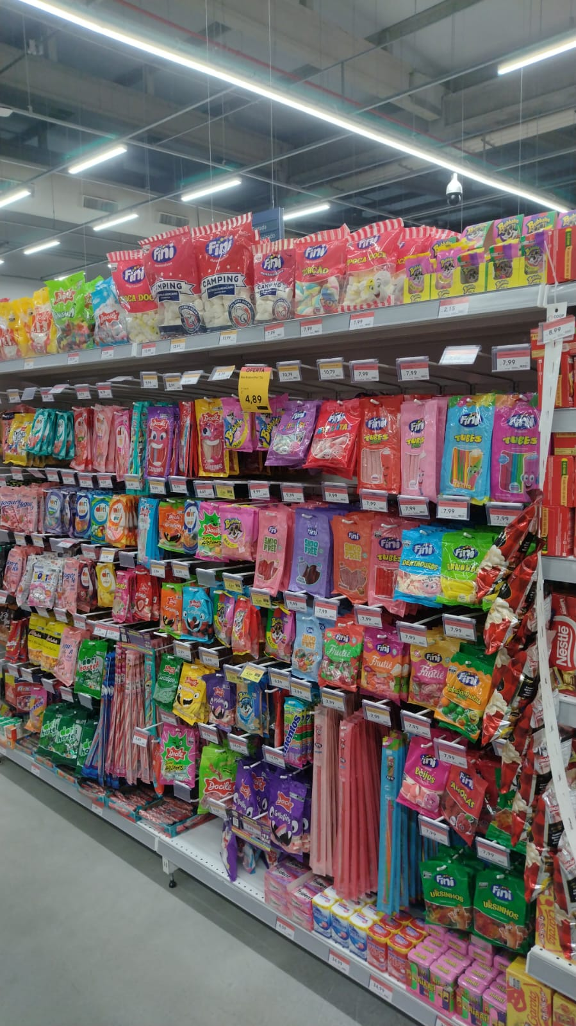
COOP DOM
PEDRO (NOVA)
REGISTRO DE EXECUÇÃO
INDUSTRIA: FINI
LOJA: COOP DOM PEDRO (NOVA)
DATA: 09.03.24

